Slide 1

공간(공유오피스) 예약 사이트
https://github.com/ellinstar/space.git
미래능력개발원 융합소프트웨어개발자 1회차 웹사이트 팀 프로젝트
팀장 윤새별 팀원 김용세 이상현 노승빈 안태영
발표일 2019.1.14.

Slide 2
PROJECT
CONTENTS
01
개발 목적 및 요구사항
▝ 개발목적
▝ 사용자 요구사항
▝ 관리자 요구사항
02
개발환경 및 일정
▝ 개발 환경
▝ 역할 분담
▝ 개발 일정
03
프로젝트 구조
▝ Use-case-diagram
▝ Entity Relationship
▝ DB구조 (ERWin)
▝ UML Class Diagram
04
UI 및 기능
▝ SITEMAP
▝ 사용자 페이지
▝ 관리자 페이지
05
후기 및 Q&A
▝ 후기
▝ Q&A

Slide 3
프로젝트 개발 목적 및 요구사항
▦ 개발 목적
▥ 사용자 요구사항
▤ 관리자 요구사항

Slide 4



▦ 개발 목적
▩ 개발목적 및 요구사항
▧ 개발환경 및 일정
▨ 프로젝트 구조
▧ UI 및 기능
▨ 후기 및 Q&A
정부의 창업 지원
창업자의 증가
공유오피스 제공업체 증가
공유 오피스란?
건물 전체나 일부를 작은 사무실로 나눈 뒤 일정 사용료를 받고 입주자에게 공간을 빌려주는 것. 입주자는 회의실과 휴게 시설 등을 다른 입주자와 함께 쓴다.

Slide 5
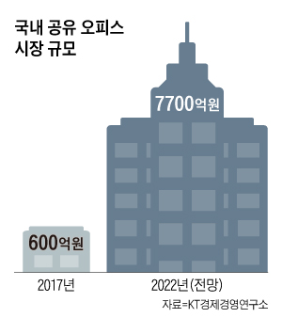
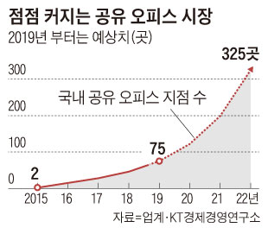
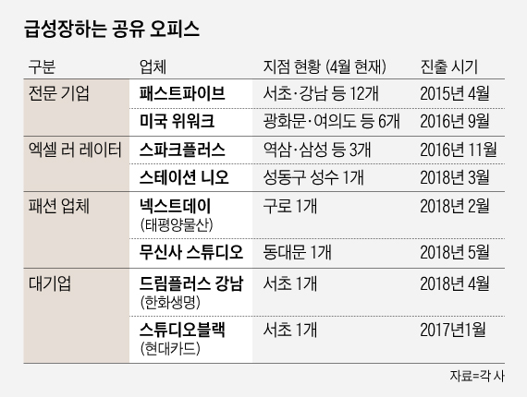
출처: 조선일보 2018.09.10
KT경제경영연구소는 국내 공유 오피스 시장이 지난해 600억원 규모에서 해마다 60% 이상 성장해 2022년엔 7700억원 규모로 커질 것으로 전망했다.
출처: 조선일보2018.07.03
출처: 조선일보 2018.04.20

Slide 6

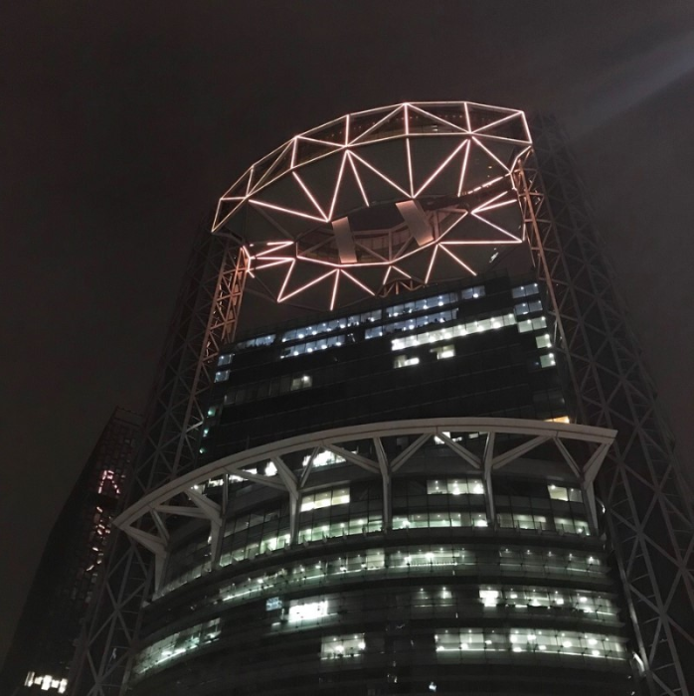

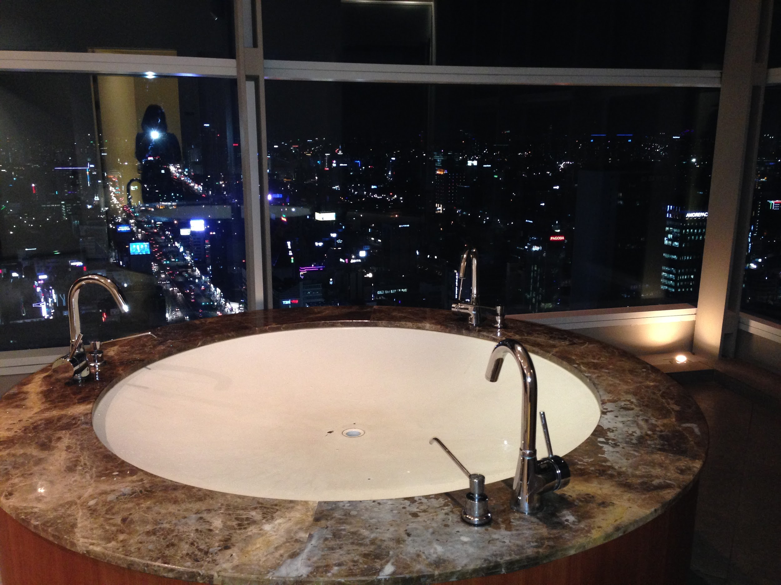
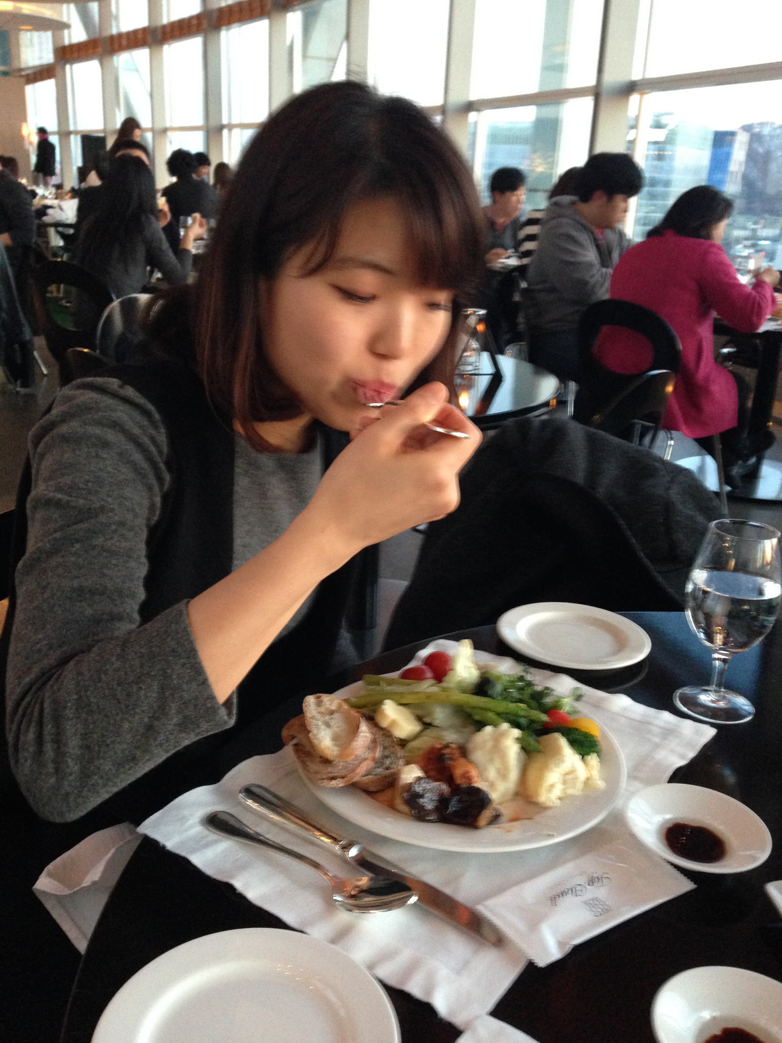
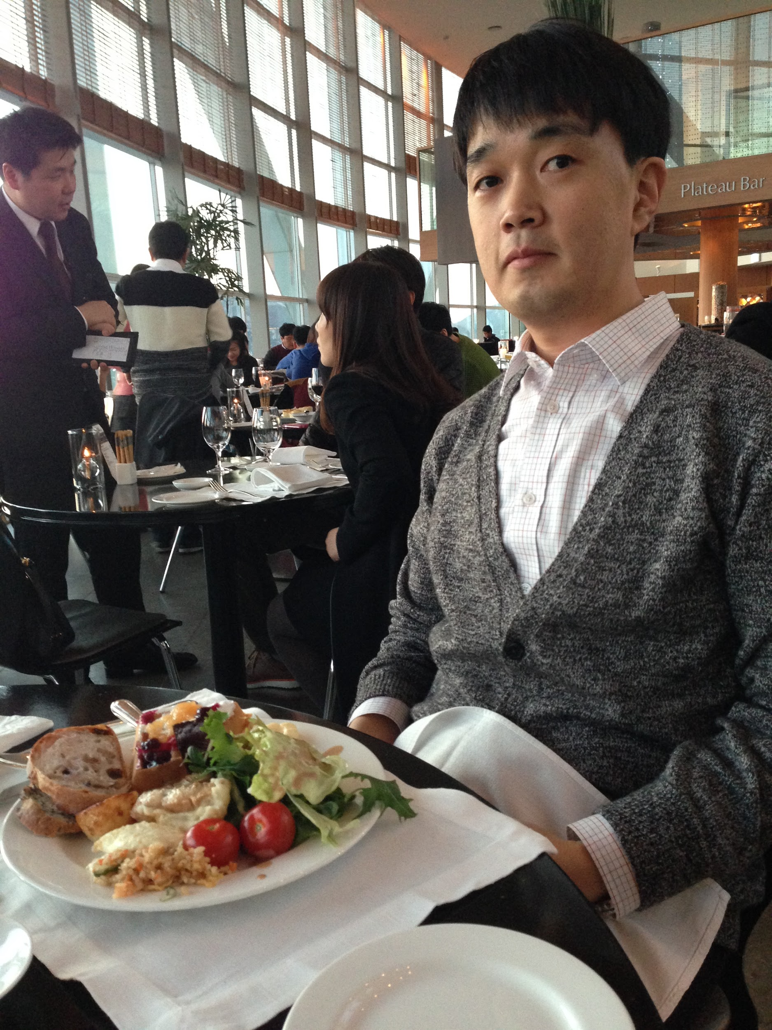
출처: 양순이쇼 블로그 https://m.blog.naver.com/jiyi94/221219291702
출처: 양순이쇼 블로그 https://m.blog.naver.com/jiyi94/221219291702

Slide 7
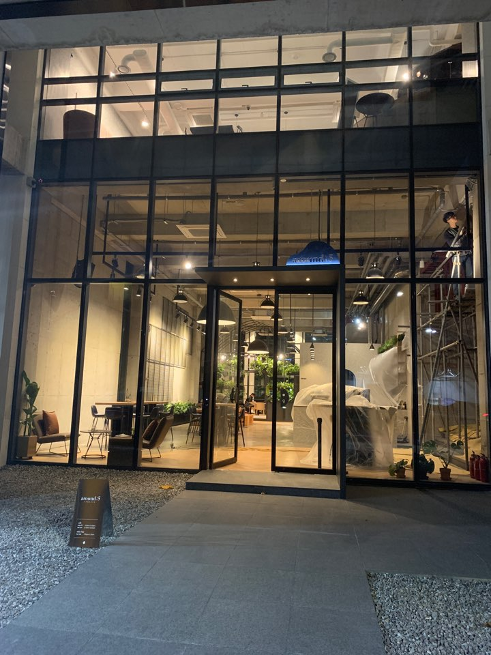
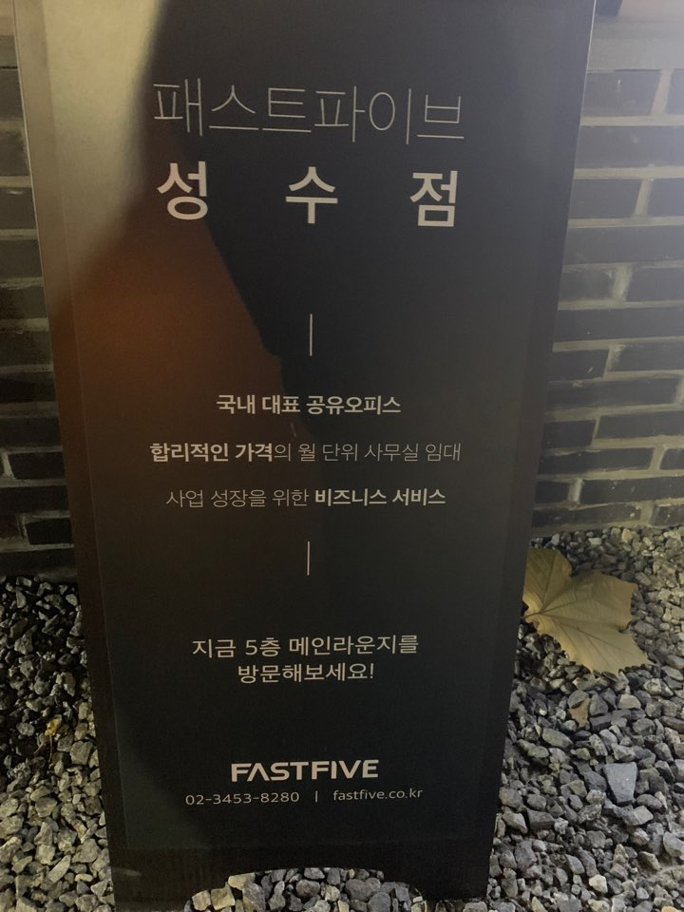

Slide 8
▦ 개발 목적
▩ 개발목적 및 요구사항
▧ 개발환경 및 일정
▨ 프로젝트 구조
▧ UI 및 기능
▨ 후기 및 Q&A
정부의 창업 지원
창업자의 증가
공유오피스 증가
빠르게 증가하는 공유오피스의 정보를 창업자에게 제공하고 오피스의 임대까지 손쉽게 진행할 수 있는 웹사이트를 구축하는 것.

Slide 9
▤ 사용자페이지 요구사항(메인)
▩ 개발목적 및 요구사항
▧ 개발환경 및 일정
▨ 프로젝트 구조
▧ UI 및 기능
▨ 후기 및 Q&A
검색기능
공간명, 위치, 공간유형, 교통편, 금액, 기간, 등록업체별로 검색이 가능하다.
메뉴
비회원 / 회원 / 업체회원 로그인 상태에 따라 접근할 수 있는 메뉴가 다르다.
공간 추천
예약이 많은 공간 순으로 추천한다.
웹페이지 하단
회사 소개, 이용약관, 오시는 길 등 간략한 회사정보를 보여준다.
Notes:
태영

Slide 10
▤ 사용자페이지 요구사항(검색/메뉴)
▩ 개발목적 및 요구사항
▧ 개발환경 및 일정
▨ 프로젝트 구조
▧ UI 및 기능
▨ 후기 및 Q&A
공간 목록과 상세 페이지
로그인 여부와 상관 없이 모두 접근 가능하다.
업체회원이 등록한 공간의 정보가 보여진다.
예약하기와 찜하기는 로그인 회원만 가능하며, 미로그인시 로그인페이지로 이동한다.
공지사항
관리자만 등록/수정/삭제 할 수 있으며, 사용자는 가입여부와 상관 없이 읽기가 가능하다.
문의 게시판
로그인한 회원만 접근이 가능하며 메인 상단메뉴에서 접근할 수 있다.
작성한 회원만 비밀번호 확인을 통해 수정/삭제가 가능하며 읽기는 모든 회원이 읽을 수 있다.
답변은 관리자만 등록/수정이 가능하다.
Notes:
태영

Slide 11
▤ 사용자페이지 요구사항(회원 가입과 로그인)
▩ 개발목적 및 요구사항
▧ 개발환경 및 일정
▨ 프로젝트 구조
▧ UI 및 기능
▨ 후기 및 Q&A
회원가입
일반 회원과 업체회원으로 구분하여 가입이 이뤄지며 약관 동의 체크 후에 가입이 가능하다.
입력사항에 대한 유효성 검사가 존재한다.
비밀번호는 암호화, 비밀번호 확인을 통해 정확한 비밀번호를 입력해야한다.
모든 항목을 필수적으로 입력해야 회원가입이 가능하다.
로그인
아이디와 비밀번호가 일치해야한다.
아이디 또는 비밀번호 불일치시 경고창을 보여준다.
업체회원은 관리자의 승인이 있어야 로그인이 가능하다.
아이디찾기/ 비밀번호 변경
조건에 맞는 정확한 정보를 모두 다 입력해야 한다.
비밀번호는 암호화되어 저장된다.
Notes:
태영

Slide 12
▤ 사용자페이지 요구사항(공간 등록과 예약)
▩ 개발목적 및 요구사항
▧ 개발환경 및 일정
▨ 프로젝트 구조
▧ UI 및 기능
▨ 후기 및 Q&A
업체 회원의 공간 등록
공간 유형은 5가지로 오픈데스크, 고정데스크, 프라이빗오피스(1,3,6인실)만 등록가능하다.
공간에 대한 사진, 소개글, 가격, 위치 외 임대계약기간과 오픈 가능날짜를 등록해야한다.
임대계약 종료일은 시작일보다 앞설 수 없고, 공간 위치는 주소검색을 통해 입력해야한다.
등록한 공간은 서류 확인 후 관리자의 승인이 있어야 웹 페이지에서 노출이 가능하다.
일반 회원의 공간 예약/결제
월단위 예약만 가능하다.(1일~30일)
예약 신청 페이지에서는 공간 호스트(업체)의 정보와 환불 규정이 명시되어야 한다.
예약 신청 완료 시 예약자 정보와 예약 신청 정보, 환불규정이 다시 명시되어야 한다.
회원의 예약 신청 시 해당 공간 사용 가능여부를 확인한 업체에서 승인/반려 처리 할 수 있으며
업체의 예약 승인 후에 회원이 결제/취소 할 수 있다. 예약 결제 완료시에 취소는 업체 담당자와 직접 연락해야한다.
Notes:
태영

Slide 13
▤ 사용자페이지 요구사항(마이페이지)
▩ 개발목적 및 요구사항
▧ 개발환경 및 일정
▨ 프로젝트 구조
▧ UI 및 기능
▨ 후기 및 Q&A
업체 회원의 마이페이지
내 정보 - 가입 정보의 확인, 비밀번호 인증 후 수정이 가능하다.
수정은 비밀번호와 계좌번호, 연락처, 이메일만 수정이 가능하며, 탈퇴는 관리자를 통해 가능하다.
공간 목록 - 해당 업체회원이 등록한 공간의 목록이 보여지며, 해당 공간의 상세정보 보기/수정이 가능하다.
수정은 가격, 소개, 서비스, 교통편만 수정이 가능하며 그 외의 것이 변경되었을 경우 새로 등록해야한다.
예약 현황 - 해당 업체의 공간에 예약된 목록과 현재 상태를 확인, 예약신청의 승인과 반려처리를 할 수 있다.
일반 회원의 마이페이지
내 정보 - 개인 가입 정보의 확인, 비밀번호 인증 후 수정 탈퇴가능하다.
찜 목록 - 찜한 공간의 상세정보 바로가기, 찜목록에서 삭제가 가능하다.
예약목록 - 예약한 공간 이력과 상태를 확인할 수 있으며, 승인된 예약건의 결제/취소할 수 있다.
Notes:
태영

Slide 14
▥ 관리자페이지 요구사항
▩ 개발목적 및 요구사항
▧ 개발환경 및 일정
▨ 프로젝트 구조
▧ UI 및 기능
▨ 후기 및 Q&A
관리자 계정
모든 페이지는 관리자 로그인을 해야 접근이 가능하다.
관리자 메인페이지
관리자 승인이 필요한 내역이 한눈에 보여야 한다.
관리자 승인내역: 업체 가입 승인, 공간 등록 승인, 문의 게시판 새 글
예약 관리
예약 리스트를 한눈에 확인할 수 있으며, 업체별 예약 현황을 조회할 수 있다.
리스트에서 업체명, 공간명, 예약번호를 통해 상세페이지 확인이 가능하다.
통계
예약된 내역을 업체별, 지역별, 회원유형별, 공간유형별로 그래프를 볼 수 있다.

Slide 15
▥ 관리자페이지 요구사항
▩ 개발목적 및 요구사항
▧ 개발환경 및 일정
▨ 프로젝트 구조
▧ UI 및 기능
▨ 후기 및 Q&A
게시판 관리
첫 화면에서는 최근에 등록된 글이 한눈에 보이고, 상세페이지로 바로 이동이 가능하다.
공지사항게시판은 관리자페이지에서 등록,수정,삭제가 가능하다.
문의게시판 글은 관리자 페이지에서 읽기만 가능하며 댓글 등록 수정이 가능하다.
업체 관리
첫 화면에서는 최근 가입한 업체와 등록된 공간이 한눈에 보이고, 상세페이지로 바로 이동할 수 있다.
가입신청한 모든 업체를 확인 할 수 있으며, 서류 확인된 업체는 관리자 승인으로 로그인이 가능하다.
등록된 모든 공간을 확인 할 수 있으며, 서류 확인된 공간은 관리자 승인으로 페이지에 노출된다.
회원 관리
모든 회원의 정보를 확인할 수 있으며, 회원의 최근 접속일, 공간 예약/사용 내역을 확인할 수 있다.

Slide 16
개발환경 및 일정
▦ 개발 환경
▥ 역할 분담
▤ 개발 일정

Slide 17
▦ 개발 환경
▧ 개발목적 및 요구사항
▩ 개발환경 및 일정
▨ 프로젝트 구조
▧ UI 및 기능
▨ 후기 및 Q&A
개발 OS : Windows10 pro 64 bit
Windows7 pro 64 bit
DB 서버 : Oracle11g 11.2.0.1.0
JAVA : JDK 1.8
웹 서버 : Tomcat 9.0
Spring framework-version
5.1.1. RELEASE
웹 표준 준수 : HTML5, CSS3 JSP
개발 언어 : JAVA, HTML, CSS, JavaScript
JSP, XML
개발Tool : spring-tool-suite-3.9.6,
SQL Developer
데이터베이스 모델링 : ERWin 7.3.0.1666,
StarUML
사이트맵 : GlooMaps (www.gloomaps.com)
문서화 : Google Drive
(Doc, Spreadsheet, Presentation)
형상관리 : GitHub, Google Drive
플러그인 : Bootstrap-3.3.2, JQuery,
ObjectAid UML Diagram
API : Google Chart, Daum지도
테스트 : FindBug, PMD

Slide 18
▥ 역할 분담
▧ 개발목적 및 요구사항
▩ 개발환경 및 일정
▨ 프로젝트 구조
▧ UI 및 기능
▨ 후기 및 Q&A
윤새별
김용세
이상현
팀장
역할 분배 및 일정 조율
관리자 페이지
사용자 공통페이지 공지사항
사용자, 관리자 메인페이지
공간 등록
공간 상세정보 페이지
예약 페이지
전체 부트스트랩 적용
회원 가입
회원 마이페이지
회원정보 수정/탈퇴
찜목록
문의 게시판
노승빈
안태영
로그인
security
공간 예약, 예약 현황
아이디찾기 / 비밀번호변경
회원,업체 예약 리스트
업체 회원가입, 로그인
아이디 찾기 / 비밀번호 변경
업체회원 정보수정
공간 목록
공간 정보 수정

Slide 19
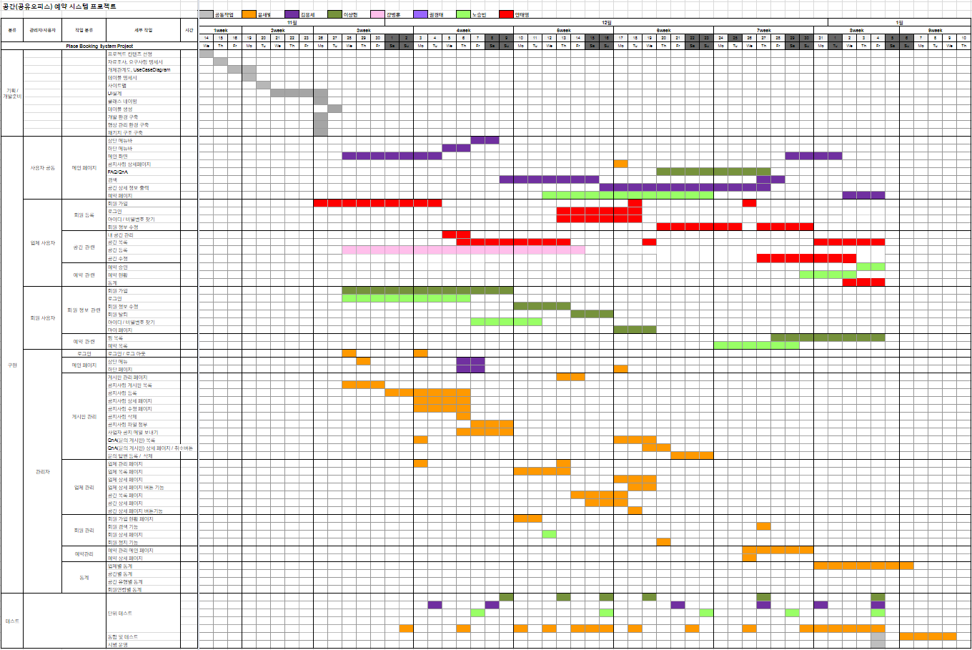
▤ 개발 일정
▧ 개발목적 및 요구사항
▩ 개발환경 및 일정
▨ 프로젝트 구조
▧ UI 및 기능
▨ 후기 및 Q&A

Slide 20
프로젝트 구조
▦ Use-case-diagram
▥ Entity Relationship
▦ DB구조 (ERWin)
▤ UML Class Diagram

Slide 21
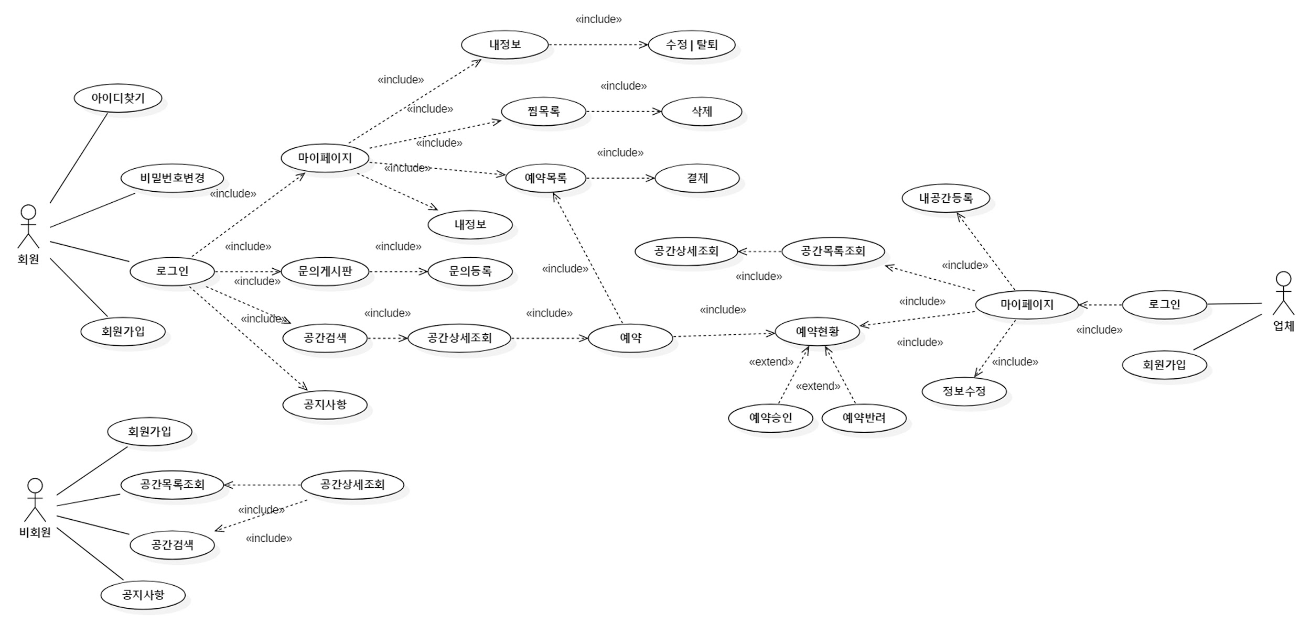
▦ Use-Case-Diagram(사용자)
▧ 개발목적 및 요구사항
▨ 개발환경 및 일정
▩ 프로젝트 구조
▧ UI 및 기능
▨ 후기 및 Q&A

Slide 22
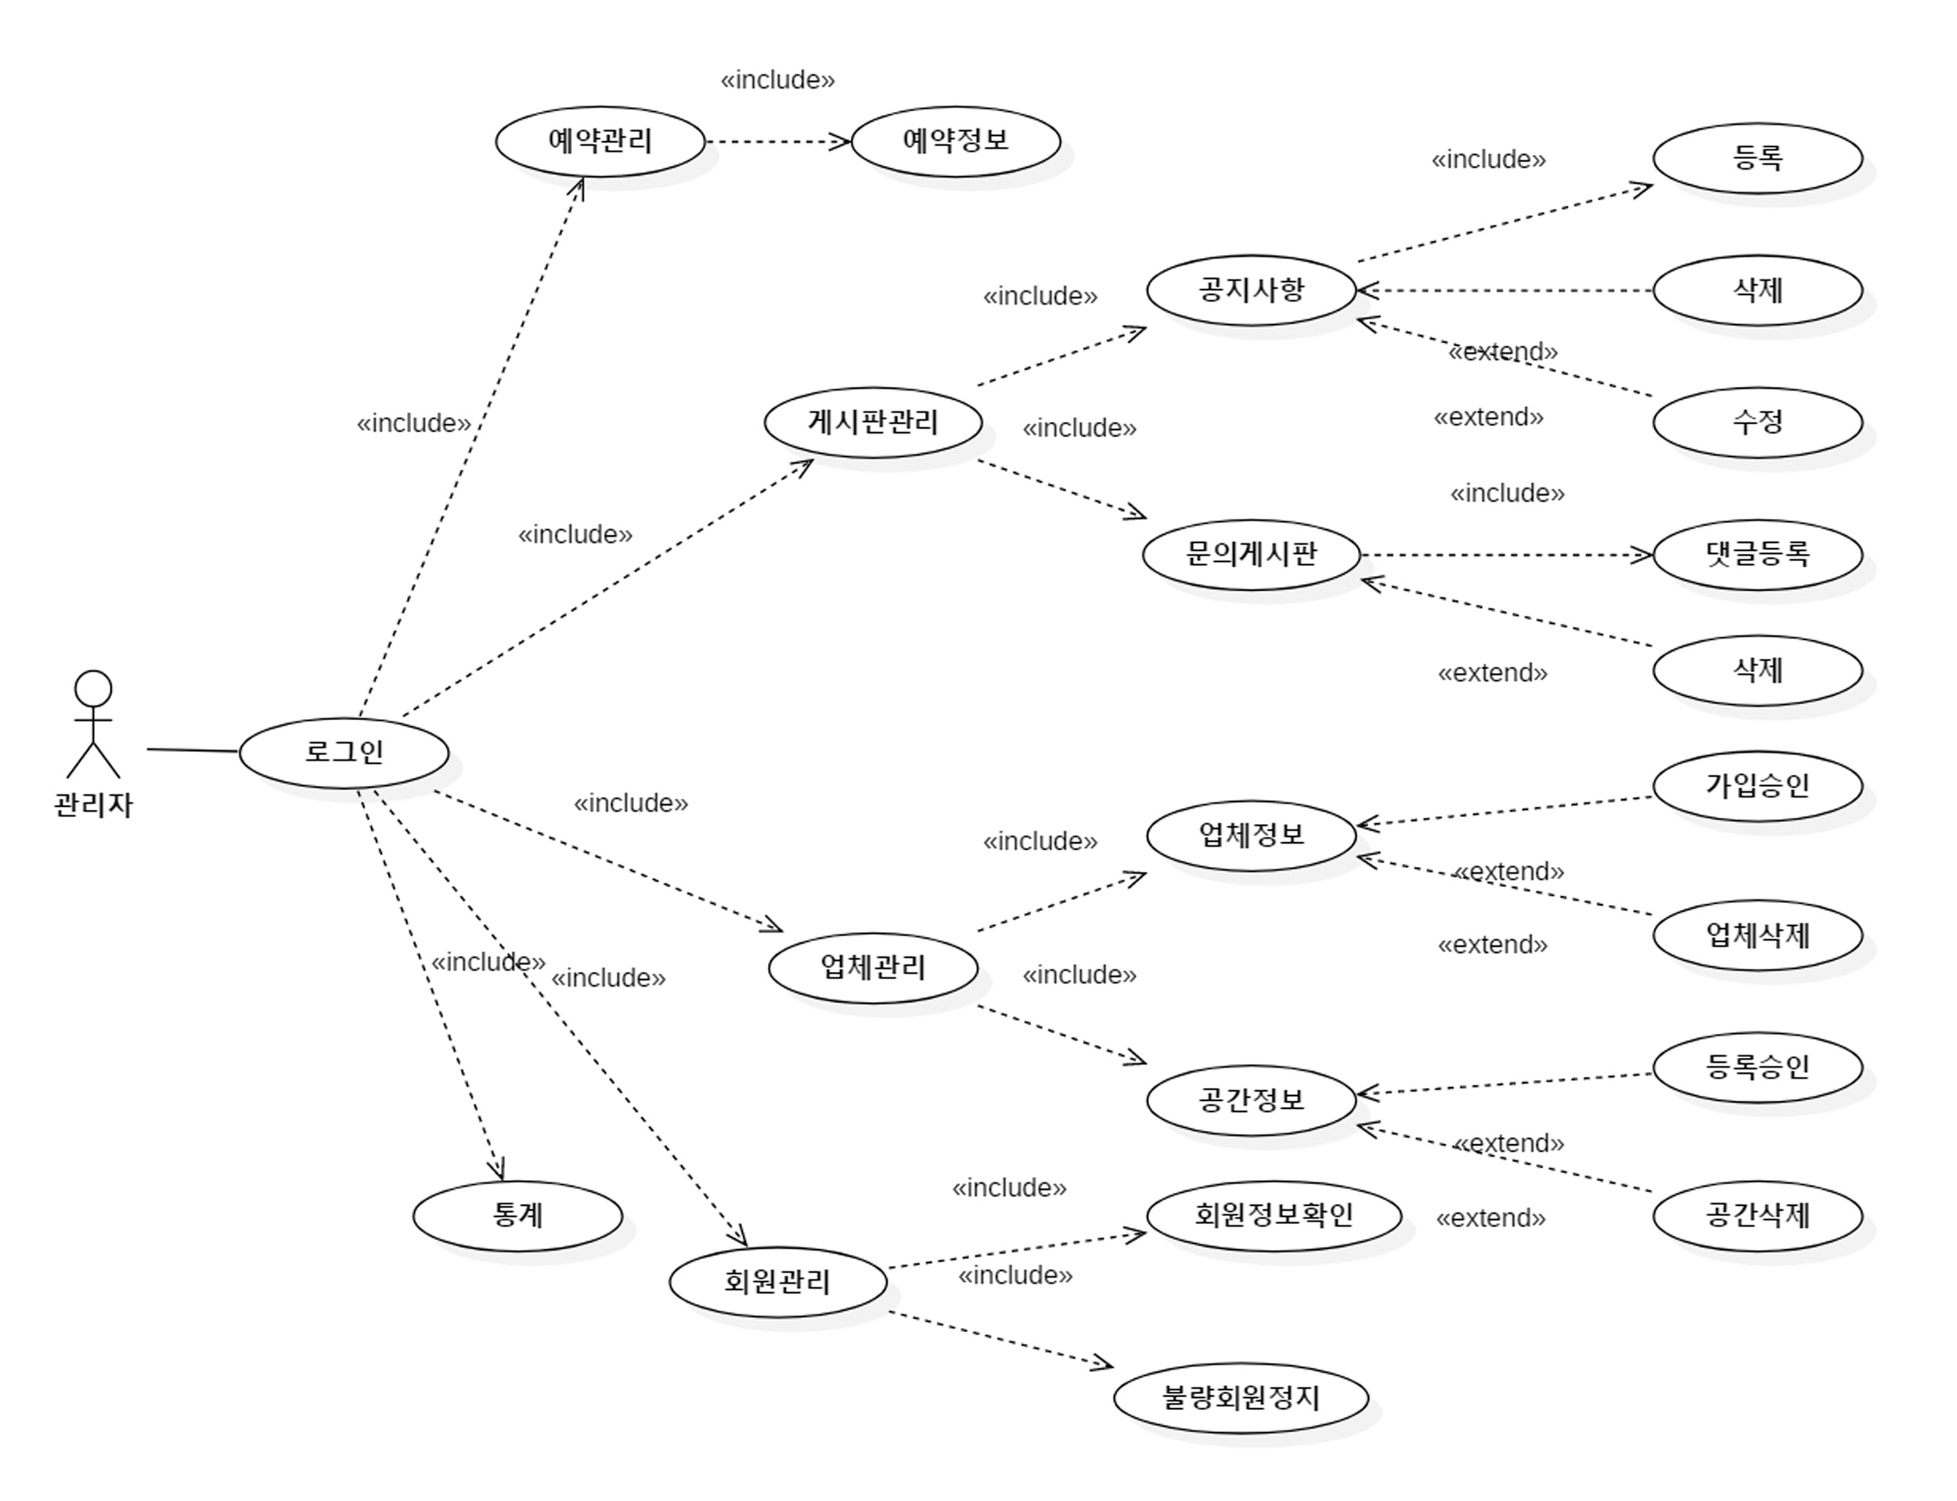
▦ Use-Case-Diagram(관리자)
▧ 개발목적 및 요구사항
▨ 개발환경 및 일정
▩ 프로젝트 구조
▧ UI 및 기능
▨ 후기 및 Q&A

Slide 23
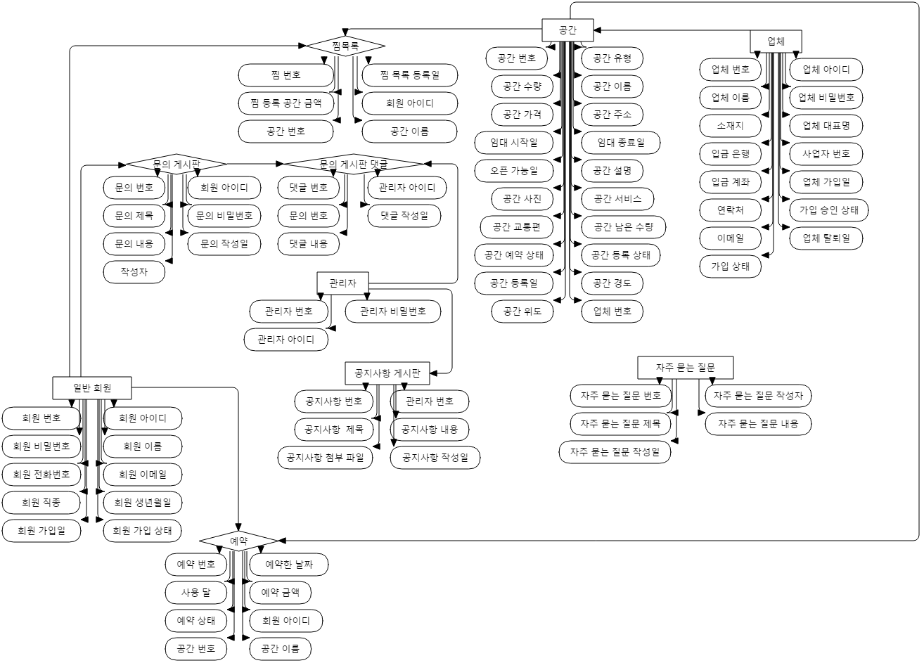
▥ Entity Relationship
▧ 개발목적 및 요구사항
▨ 개발환경 및 일정
▩ 프로젝트 구조
▧ UI 및 기능
▨ 후기 및 Q&A

Slide 24
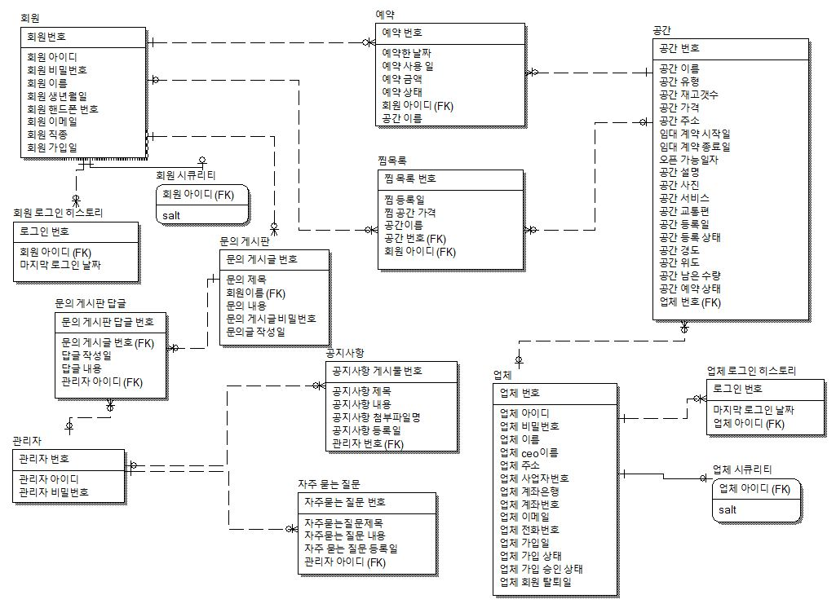
▦ DB 구조 (Logical)
▧ 개발목적 및 요구사항
▨ 개발환경 및 일정
▩ 프로젝트 구조
▧ UI 및 기능
▨ 후기 및 Q&A

Slide 25
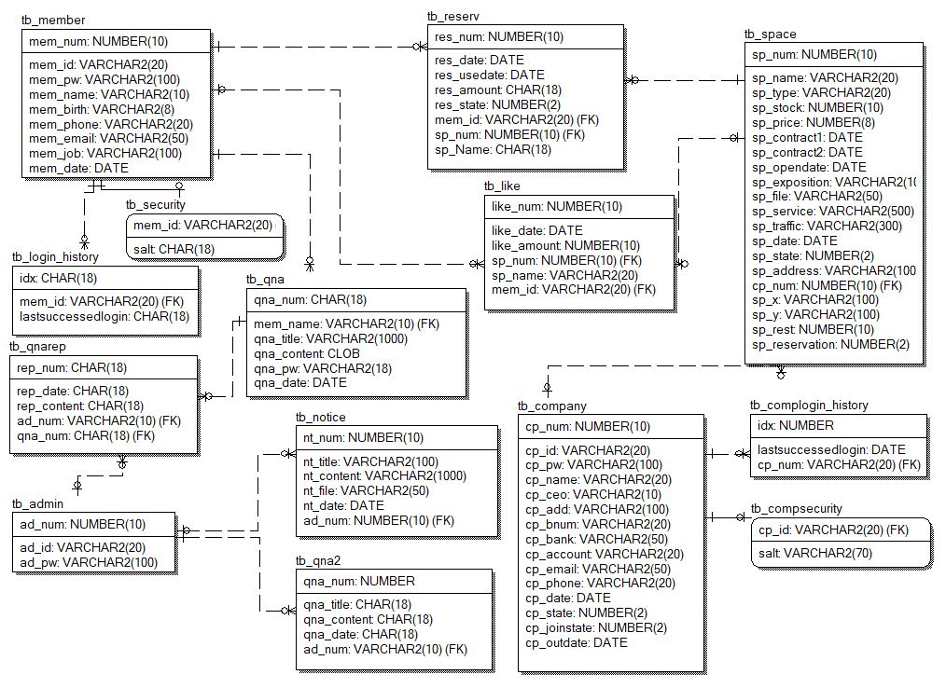
▦ DB 구조 (Physical)
▧ 개발목적 및 요구사항
▨ 개발환경 및 일정
▩ 프로젝트 구조
▧ UI 및 기능
▨ 후기 및 Q&A

Slide 26
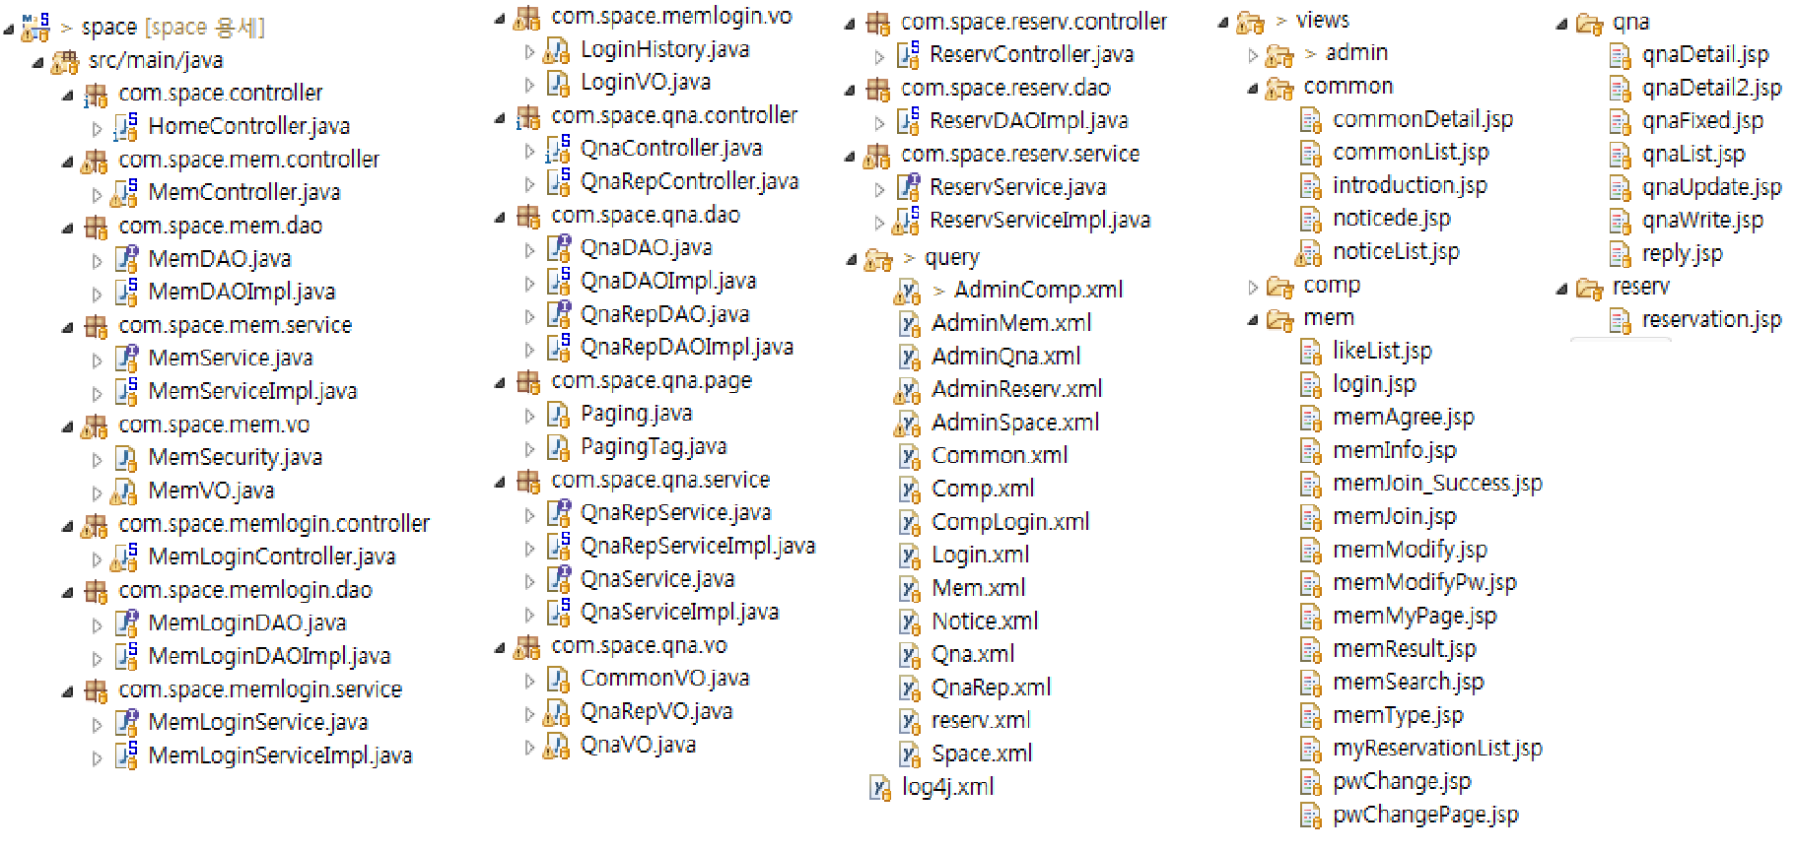
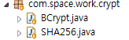
▦ MVC 구조 (일반 회원)
▧ 개발목적 및 요구사항
▨ 개발환경 및 일정
▩ 프로젝트 구조
▧ UI 및 기능
▨ 후기 및 Q&A

Slide 27
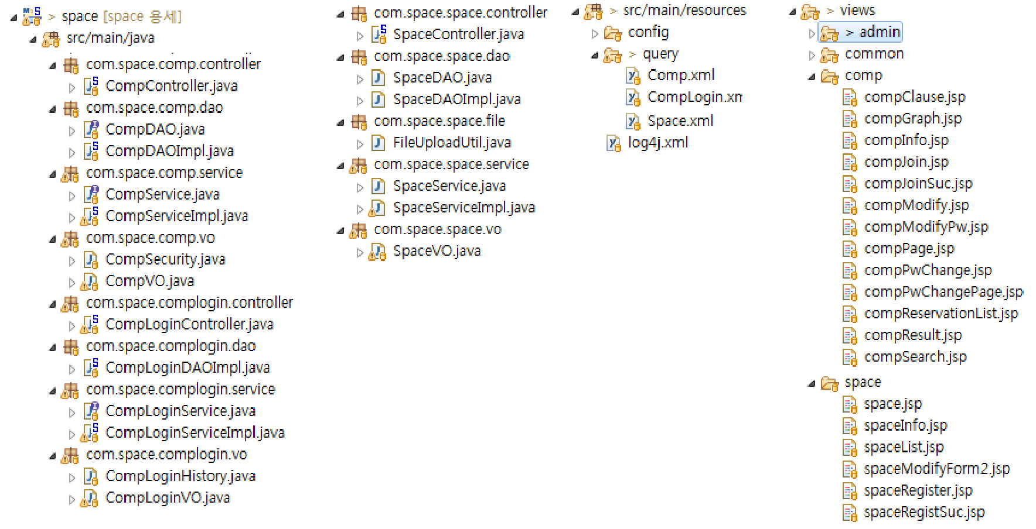
▦ MVC 구조 (업체 회원)
▧ 개발목적 및 요구사항
▨ 개발환경 및 일정
▩ 프로젝트 구조
▧ UI 및 기능
▨ 후기 및 Q&A

Slide 28
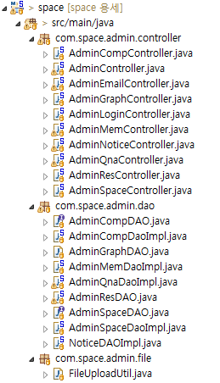
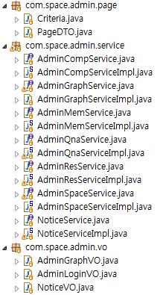
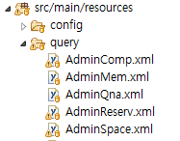
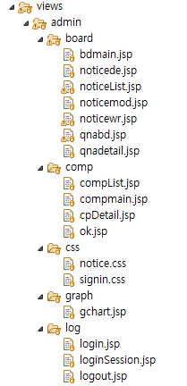
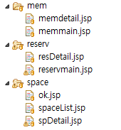
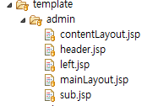
▦ MVC 구조 (관리자)
▧ 개발목적 및 요구사항
▨ 개발환경 및 일정
▩ 프로젝트 구조
▧ UI 및 기능
▨ 후기 및 Q&A

Slide 29
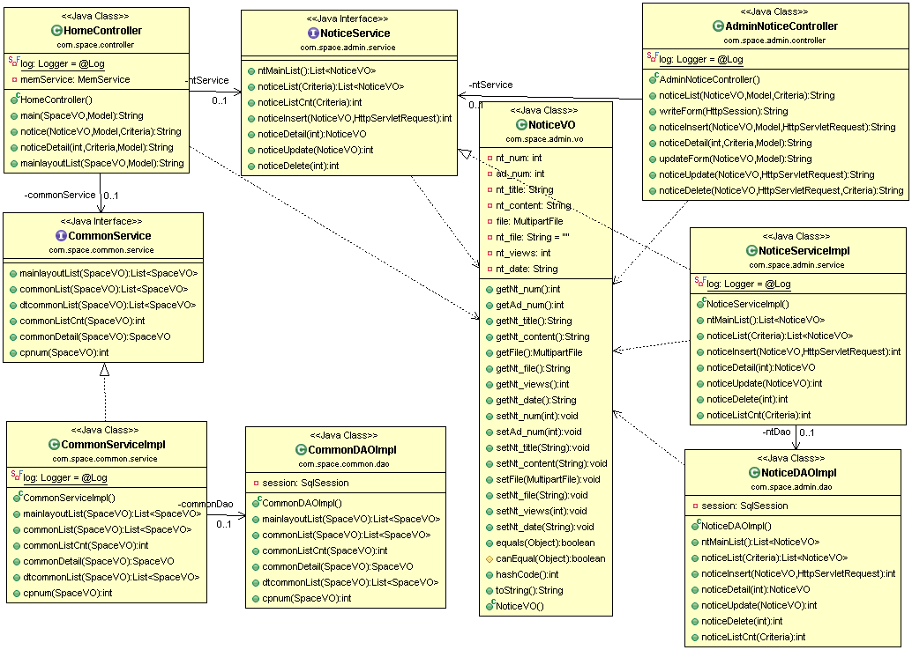
▤ UML Class Diagram(사용자-메인페이지)
▧ 개발목적 및 요구사항
▨ 개발환경 및 일정
▩ 프로젝트 구조
▧ UI 및 기능
▨ 후기 및 Q&A

Slide 30
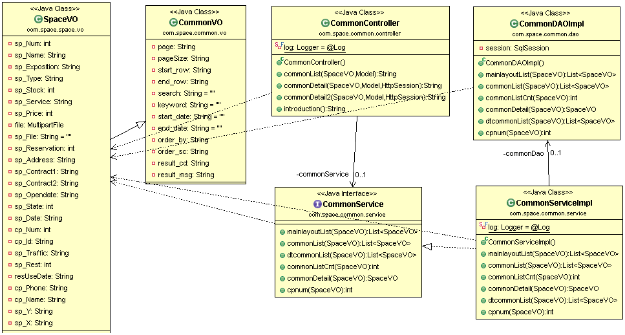
▤ UML Class Diagram(사용자-검색/리스트/상세페이지)
▧ 개발목적 및 요구사항
▨ 개발환경 및 일정
▩ 프로젝트 구조
▧ UI 및 기능
▨ 후기 및 Q&A

Slide 31
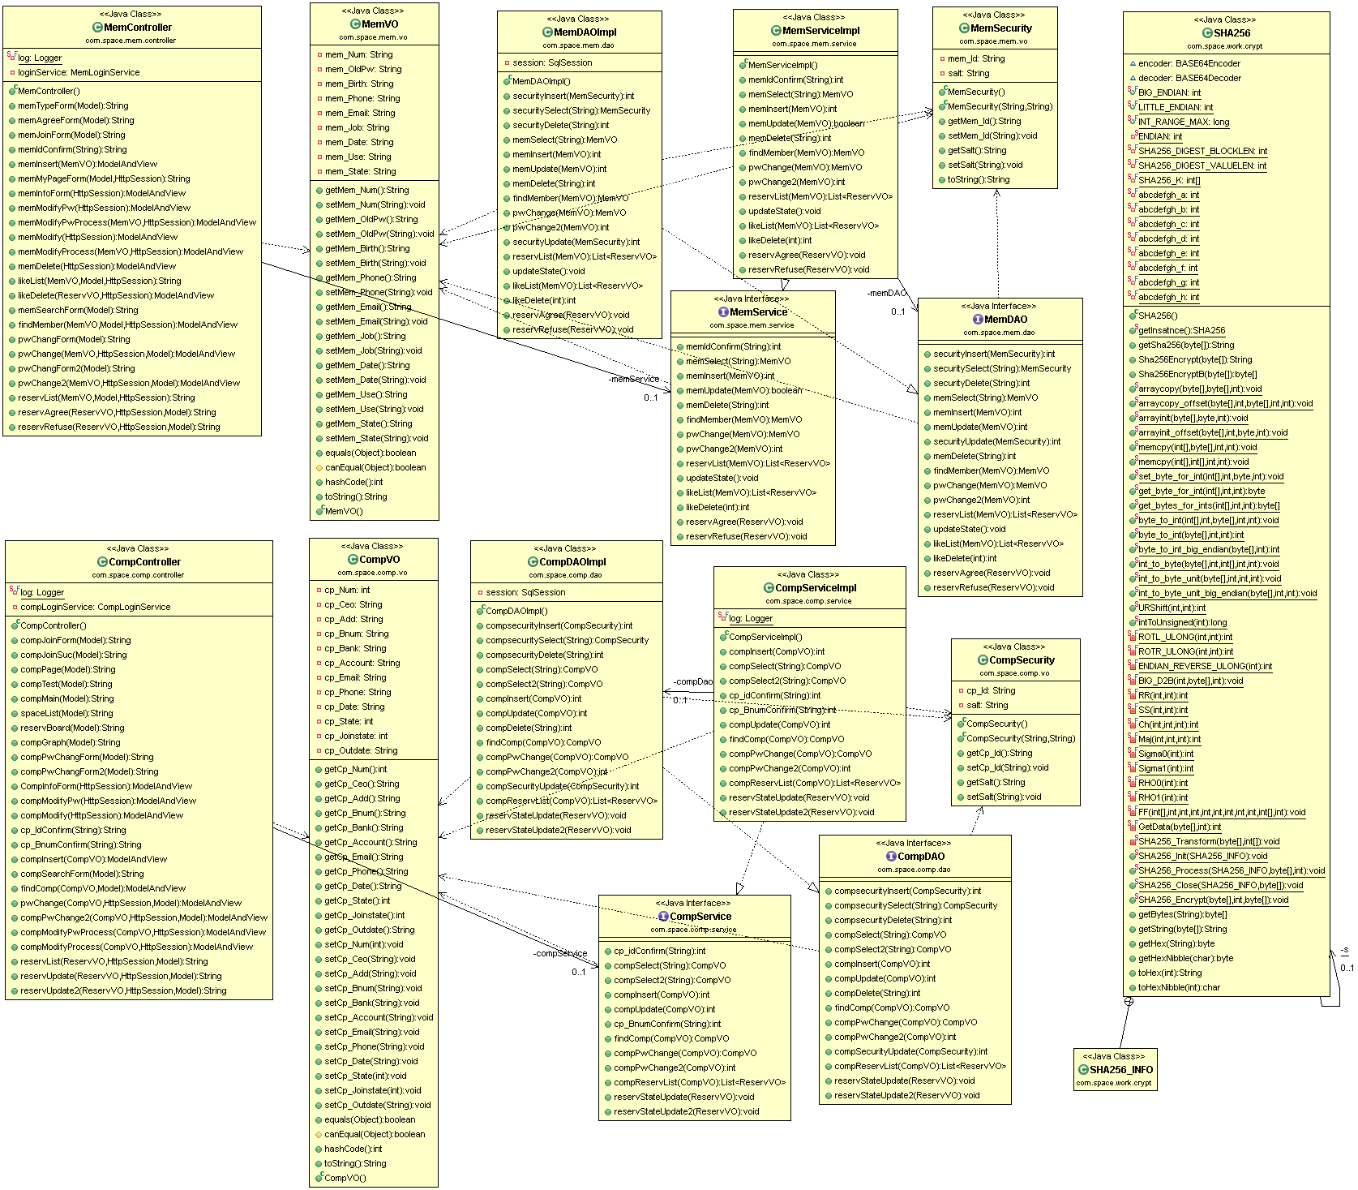
▤ UML Class Diagram(회원/업체 회원)
▧ 개발목적 및 요구사항
▨ 개발환경 및 일정
▩ 프로젝트 구조
▧ UI 및 기능
▨ 후기 및 Q&A

Slide 32
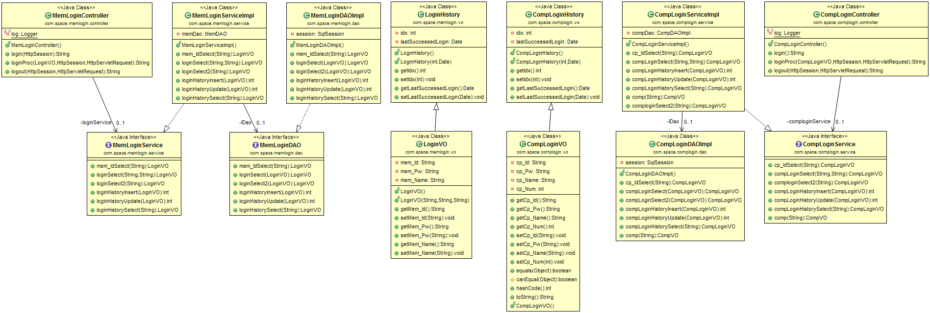
▤ UML Class Diagram(로그인)
▧ 개발목적 및 요구사항
▨ 개발환경 및 일정
▩ 프로젝트 구조
▧ UI 및 기능
▨ 후기 및 Q&A

Slide 33
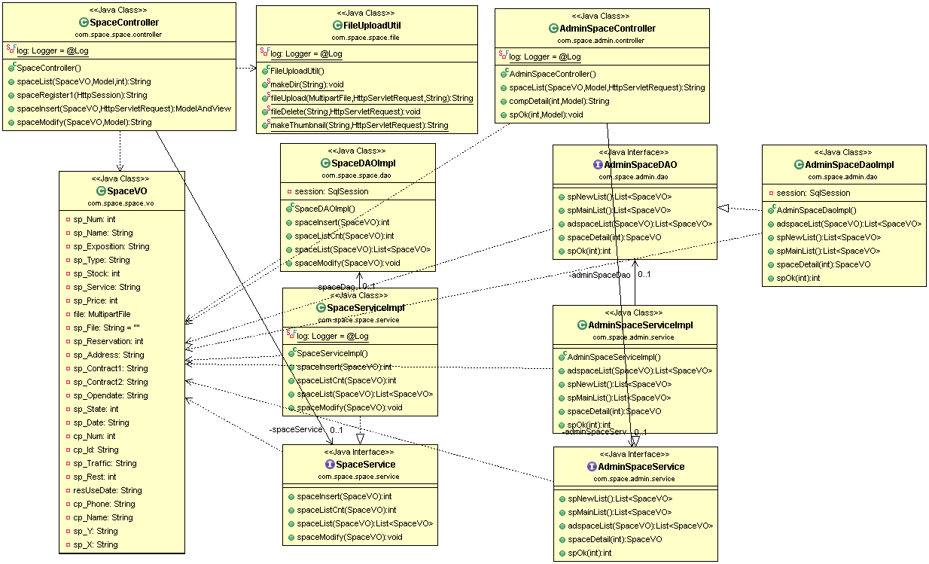
▤ UML Class Diagram(공간등록/승인)
▧ 개발목적 및 요구사항
▨ 개발환경 및 일정
▩ 프로젝트 구조
▧ UI 및 기능
▨ 후기 및 Q&A

Slide 34
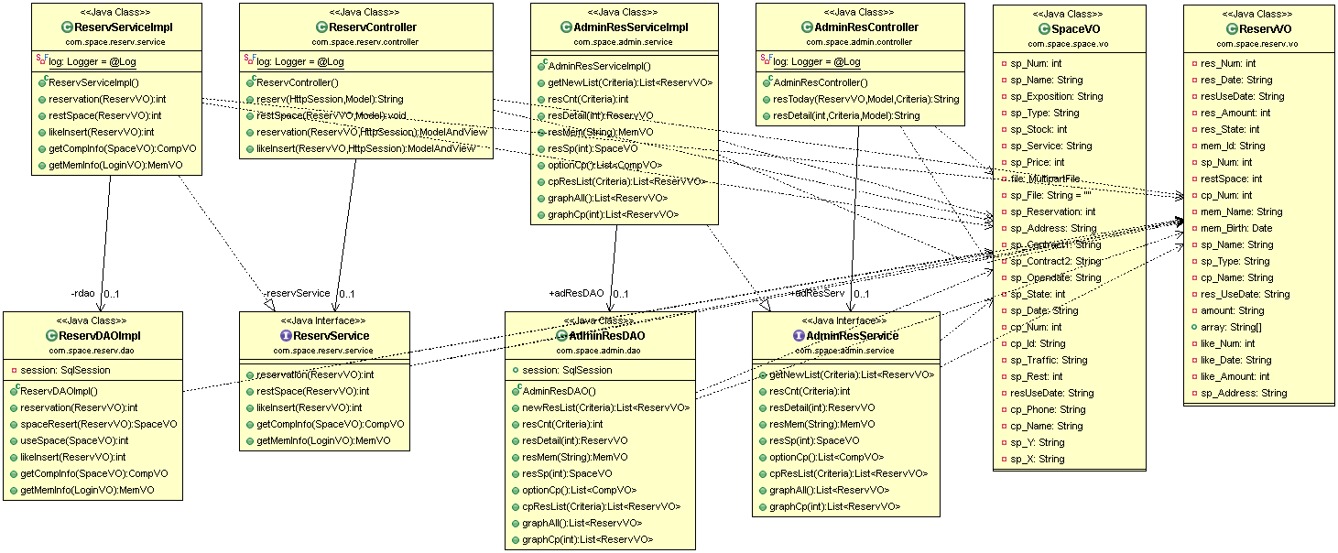
▤ UML Class Diagram(공간 예약)
▧ 개발목적 및 요구사항
▨ 개발환경 및 일정
▩ 프로젝트 구조
▧ UI 및 기능
▨ 후기 및 Q&A

Slide 35
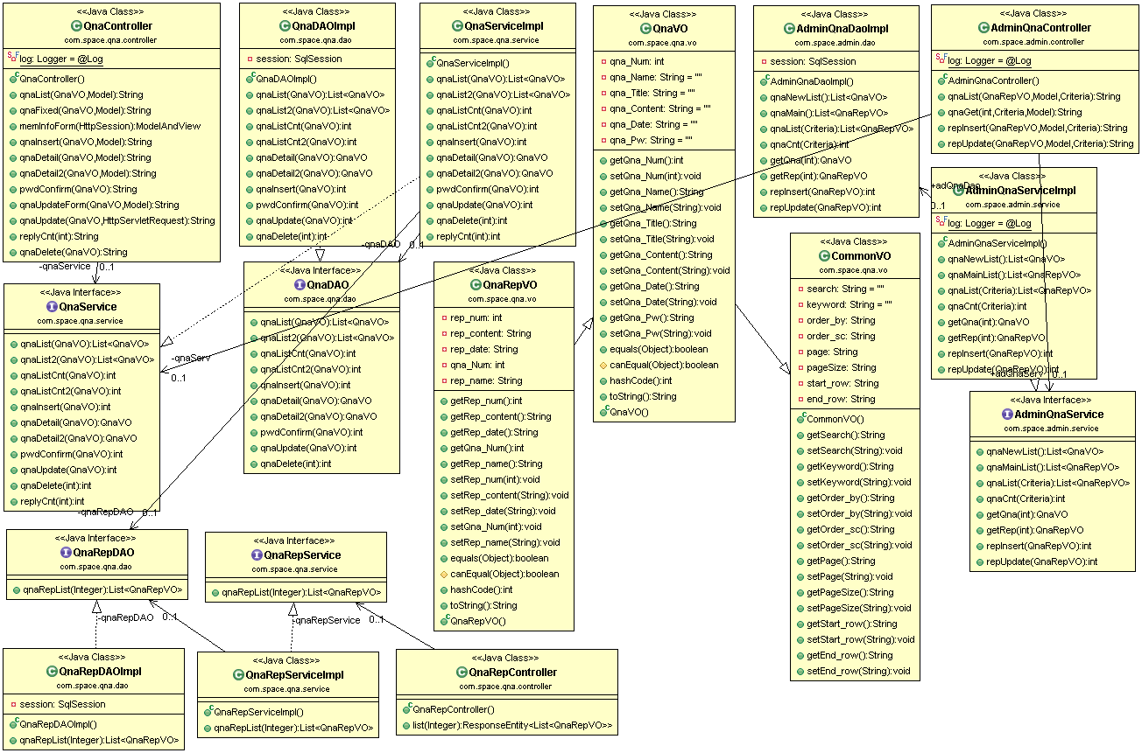
▤ UML Class Diagram(문의게시판QnA)
▧ 개발목적 및 요구사항
▨ 개발환경 및 일정
▩ 프로젝트 구조
▧ UI 및 기능
▨ 후기 및 Q&A

Slide 36
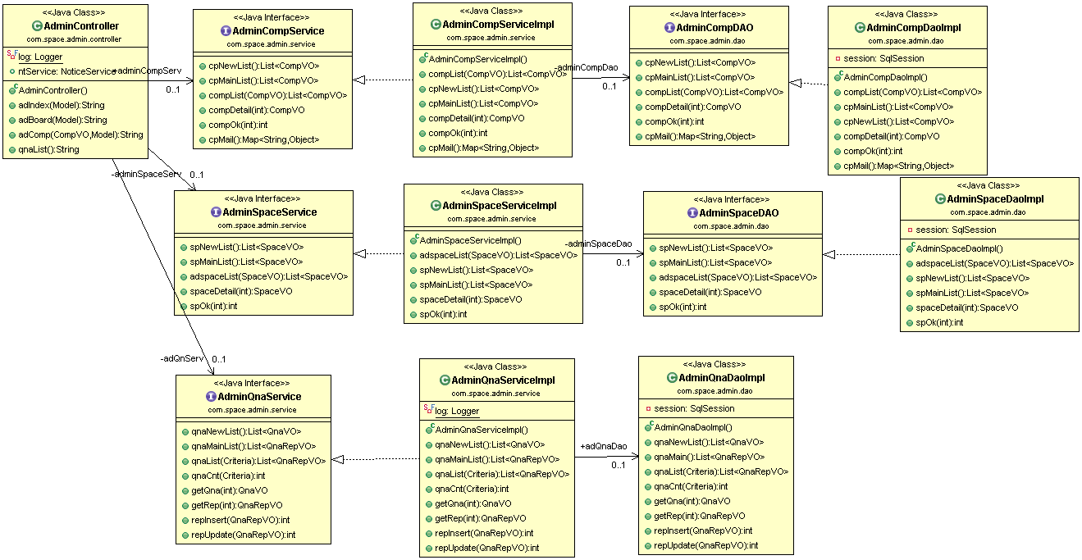
▤ UML Class Diagram(관리자-메인페이지)
▧ 개발목적 및 요구사항
▨ 개발환경 및 일정
▩ 프로젝트 구조
▧ UI 및 기능
▨ 후기 및 Q&A

Slide 37
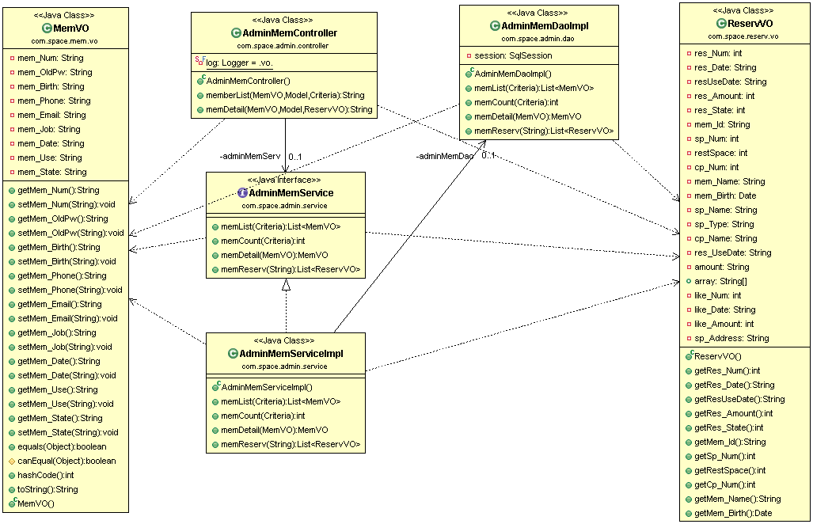
▤ UML Class Diagram(관리자-회원관리)
▧ 개발목적 및 요구사항
▨ 개발환경 및 일정
▩ 프로젝트 구조
▧ UI 및 기능
▨ 후기 및 Q&A

Slide 38
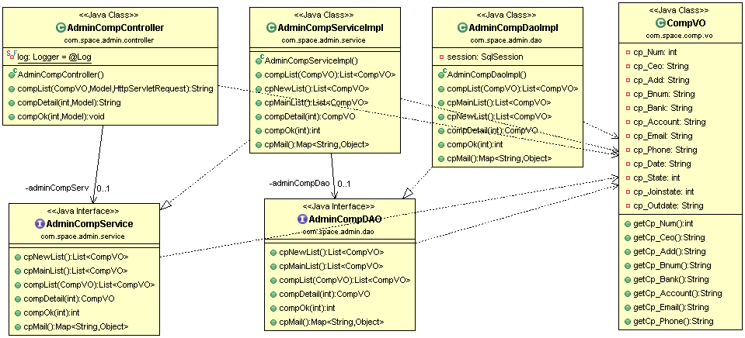
▤ UML Class Diagram(관리자-업체관리)
▧ 개발목적 및 요구사항
▨ 개발환경 및 일정
▩ 프로젝트 구조
▧ UI 및 기능
▨ 후기 및 Q&A

Slide 39
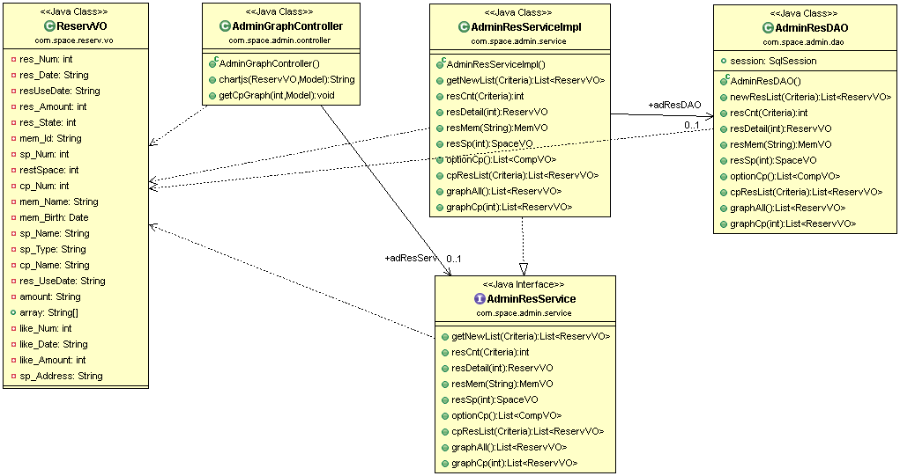
▤ UML Class Diagram(관리자-통계)
▧ 개발목적 및 요구사항
▨ 개발환경 및 일정
▩ 프로젝트 구조
▧ UI 및 기능
▨ 후기 및 Q&A

Slide 40
UI 및 기능
▦ SITEMAP
▥ 사용자페이지
▤ 관리자페이지
Notes:
UI 및 기능을 설명할 김용세 입니다. 순서는 사이트맵 사용자 페이지 관리자 페이지 순으로 설명드리겠습니다.

Slide 41
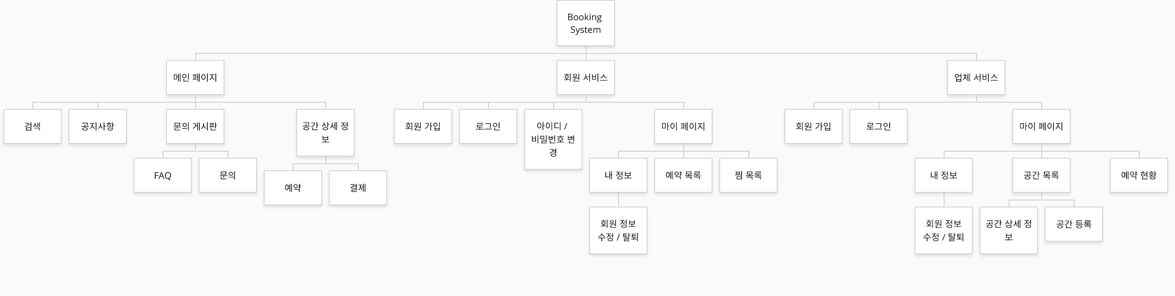
▦ SITEMAP - 사용자페이지
▧ 개발목적 및 요구사항
▨ 개발환경 및 일정
▧ 프로젝트 구조
▩ UI 및 기능
▨ 후기 및 Q&A
Notes:
사용자 페이지 입니다. 사이트맵은 총 3가지로 메인페이지 회원서비스 업체서비스 이루어져있으며 메인페이지부터 설명드리겠습니다.

Slide 42
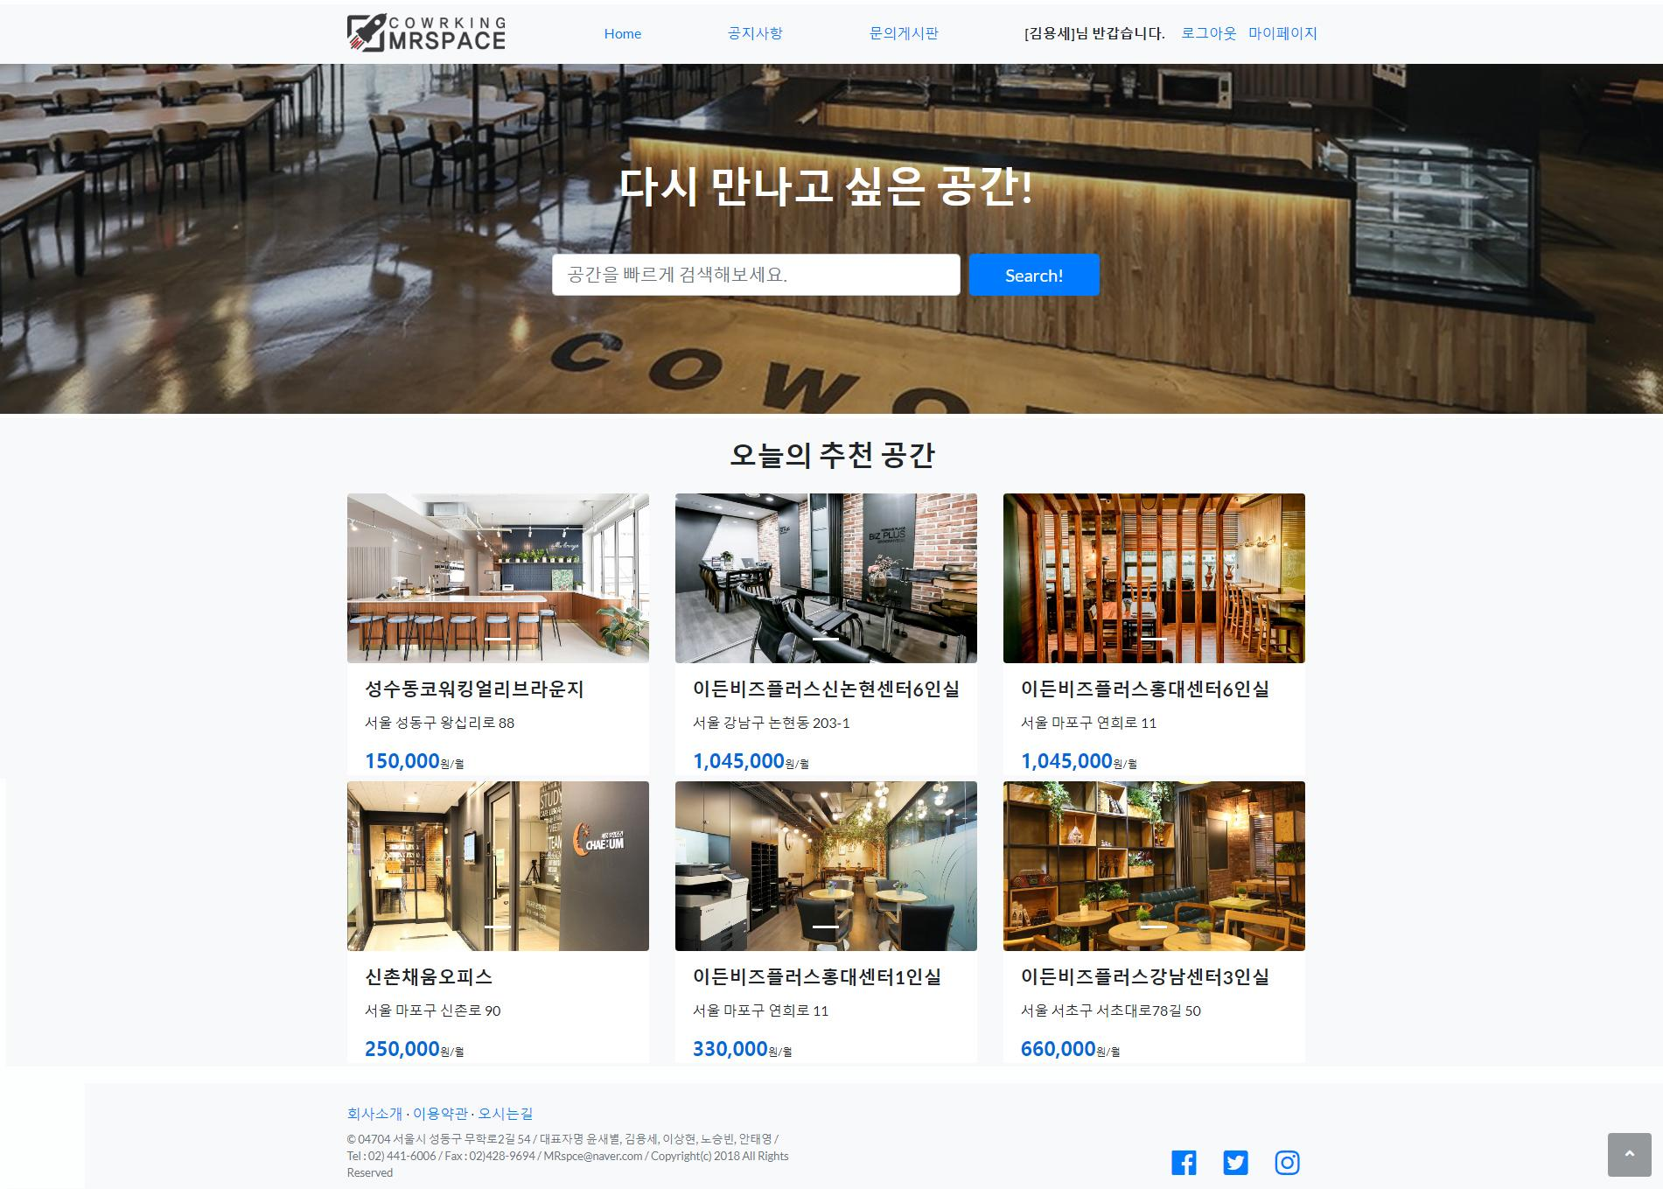
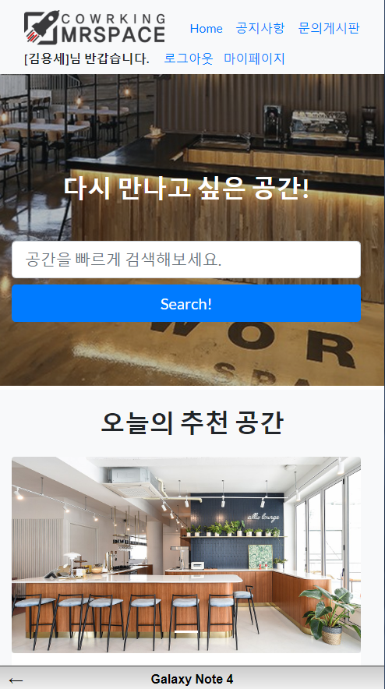
▥ 사용자페이지(메인전체페이지)
▧ 개발목적 및 요구사항
▨ 개발환경 및 일정
▧ 프로젝트 구조
▩ UI 및 기능
▨ 후기 및 Q&A
Web Site Image
Mobile Image
Notes:
메인페이지 입니다. 왼쪽편이 웹사이트로 봤을때 이미지이며, 오른쪽은 모바일로 봤을때 이미지 입니다. 이제 상단 중단 하단순으로 설명드리겠습니다.

Slide 43
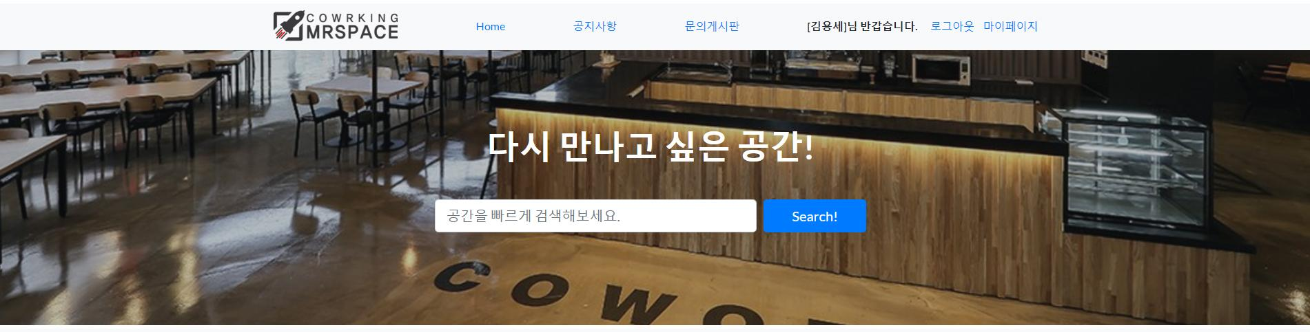
▥ 사용자페이지(상단 부분)
▧ 개발목적 및 요구사항
▨ 개발환경 및 일정
▧ 프로젝트 구조
▩ UI 및 기능
▨ 후기 및 Q&A
메인메뉴바
각 메뉴 클릭 시,
해당 페이지 이동
메인로고
클릭 시,
메인페이지로 이동
공간검색
검색 시,
공간 리스트로 이동
Notes:
상단 부분입니다. 메인로고 클릭 시 메인페이지로 이동하며, 메인메뉴바는 각 메뉴 클릭 시 해당 페이지로 이동합니다. 마지막으로 공간검색은 검색 시 공간 리스트로 이동하게 됩니다.

Slide 44
▥ 사용자페이지(회원별 상단 메뉴 변화)
▧ 개발목적 및 요구사항
▨ 개발환경 및 일정
▧ 프로젝트 구조
▩ UI 및 기능
▨ 후기 및 Q&A
1. 로그인 하기 전 Header상태
2. 일반 회원 로그인 Header상태
3. 업체 회원 로그인 Header상태
Notes:
회원별 상단 메뉴 변화에 대해 설명 드리겠습니다. 로그인 하기 전 상태는 1번과 같고, 일반 회원 로그인 상태는 문의게시판이 추가되며 회원이름 / 로그아웃 / 마이페이지로 구성되어있습니다. 마지막으로 업체 회원 로그인은 문의게시판이 없어지고 내 공간등록으로 바뀌고 옆에는 회원과 동일합니다.

Slide 45
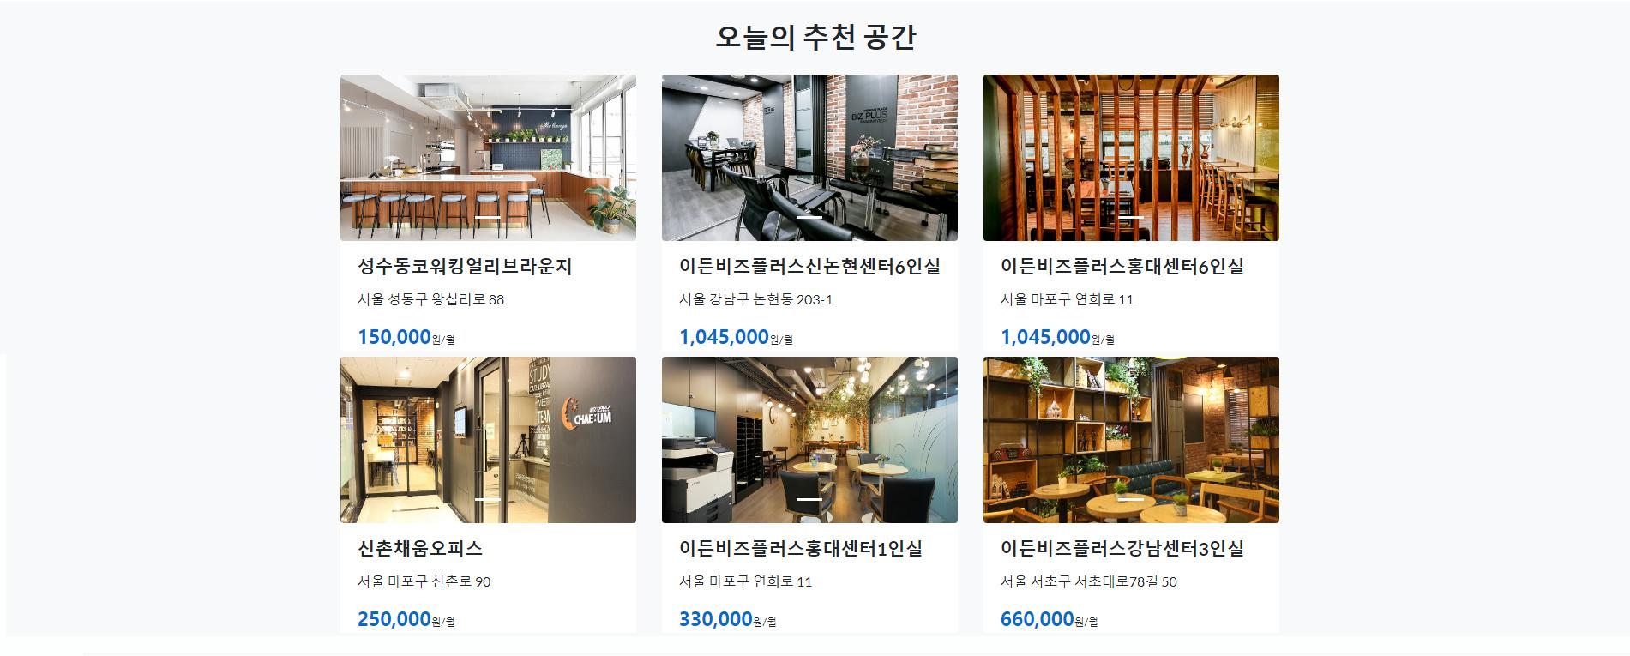
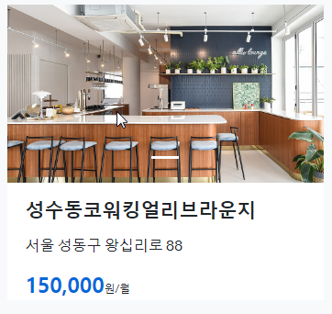
▥ 사용자페이지(중간 부분)
▧ 개발목적 및 요구사항
▨ 개발환경 및 일정
▧ 프로젝트 구조
▩ UI 및 기능
▨ 후기 및 Q&A
마우스 hover 시,
이미지 줌 효과
오늘의 추천 공간 리스트
클릭 시,
각 공간 상세페이지 이동
※공간 예약이 많은 순으로 추천공간이 최신화

Slide 46
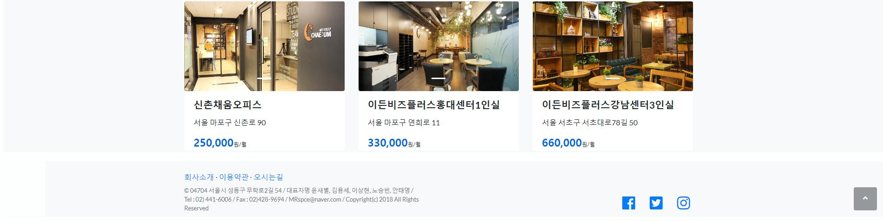
▥ 사용자페이지(하단 부분)
▧ 개발목적 및 요구사항
▨ 개발환경 및 일정
▧ 프로젝트 구조
▩ UI 및 기능
▨ 후기 및 Q&A
버튼 클릭 시,
스크롤 TOP 이동
하단 메뉴바
각 클릭 시,
해당 페이지 이동
회사소개 간략 설명

Slide 47
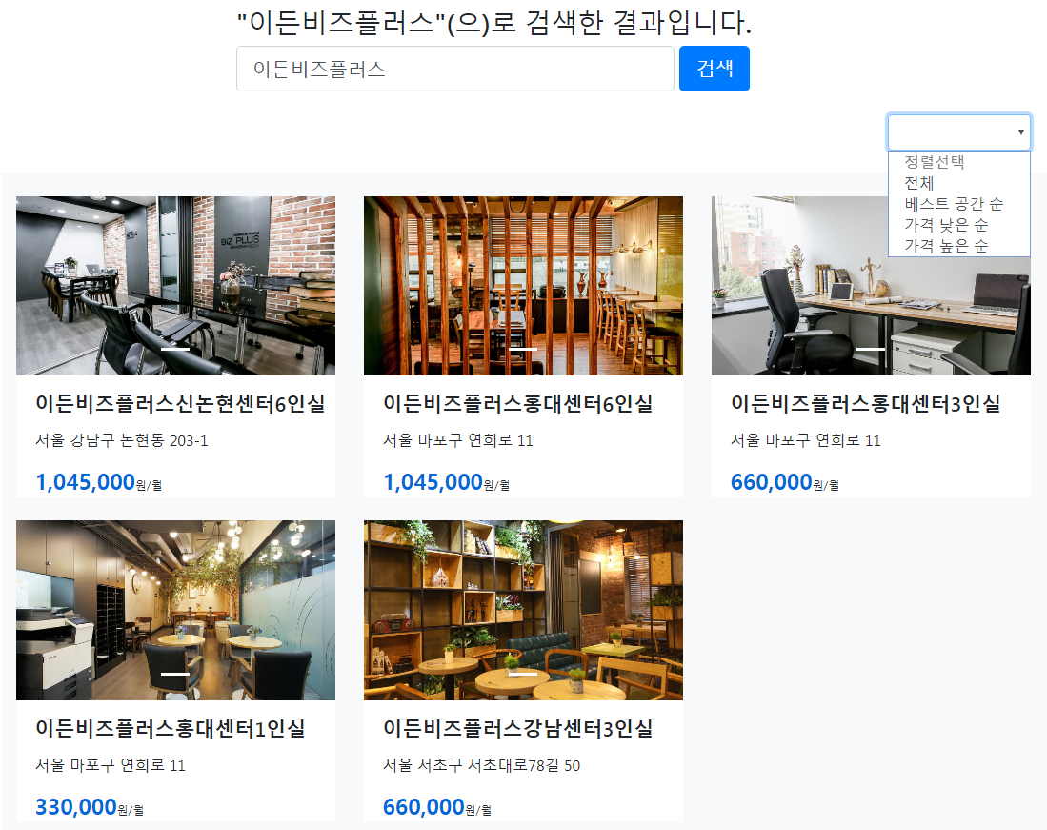
▥ 사용자페이지(검색 페이지)
▧ 개발목적 및 요구사항
▨ 개발환경 및 일정
▧ 프로젝트 구조
▩ UI 및 기능
▨ 후기 및 Q&A
검색 결과 출력
리스트 정렬선택
전체(최신등록순)
베스트공간순(예약많은순)
가격 낮은 순
가격높은 순
※4가지로 정렬 가능
검색한 리스트 결과
출력

Slide 48
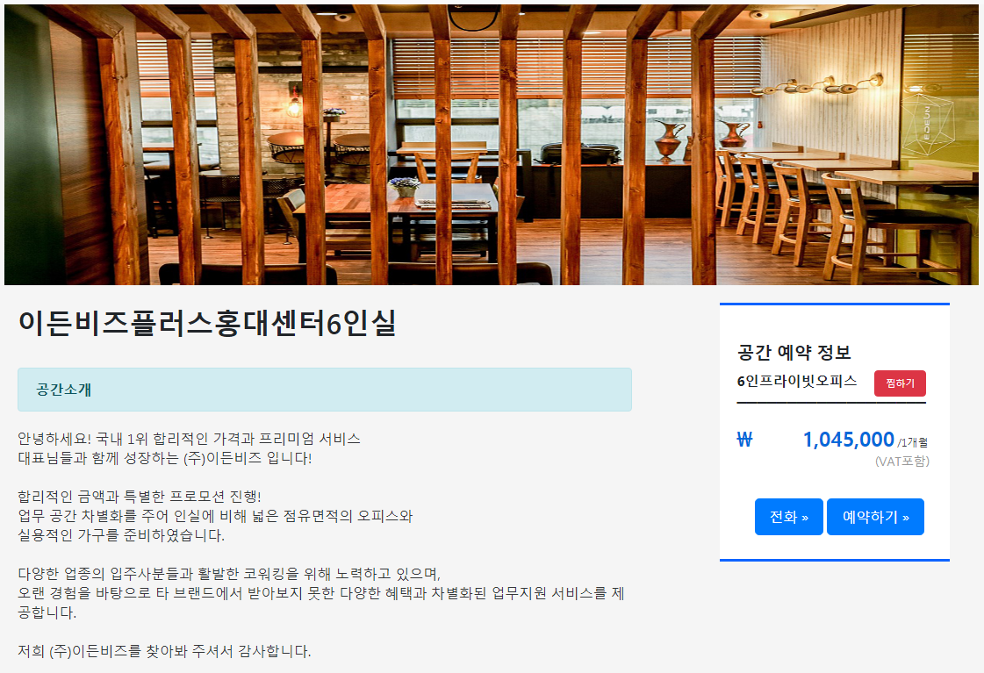
▥ 사용자페이지(공간 상세 페이지 [1/2])
▧ 개발목적 및 요구사항
▨ 개발환경 및 일정
▧ 프로젝트 구조
▩ UI 및 기능
▨ 후기 및 Q&A
공간 이미지 출력
공간 이름 출력
공간 찜목록 추가
공간소개 글 출력
클릭 시,
예약페이지 이동
클릭 시,
공간 전화 POP-UP 창 출력

Slide 49
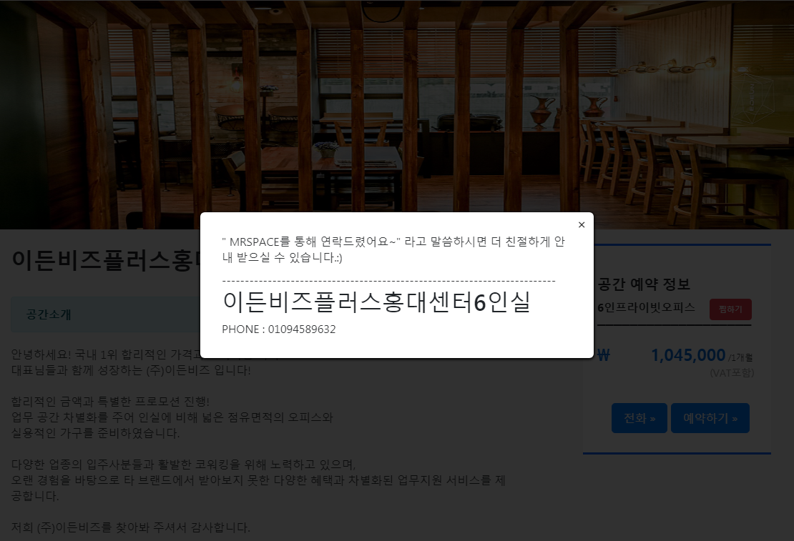
▥ 사용자페이지(공간 상세 페이지 [1/2])
▧ 개발목적 및 요구사항
▨ 개발환경 및 일정
▧ 프로젝트 구조
▩ UI 및 기능
▨ 후기 및 Q&A

Slide 50
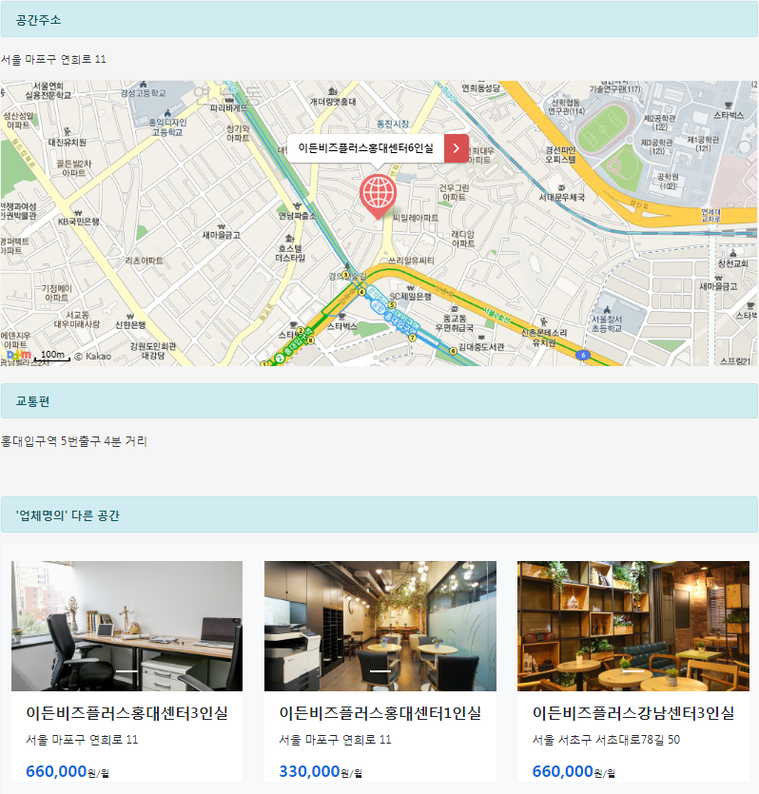
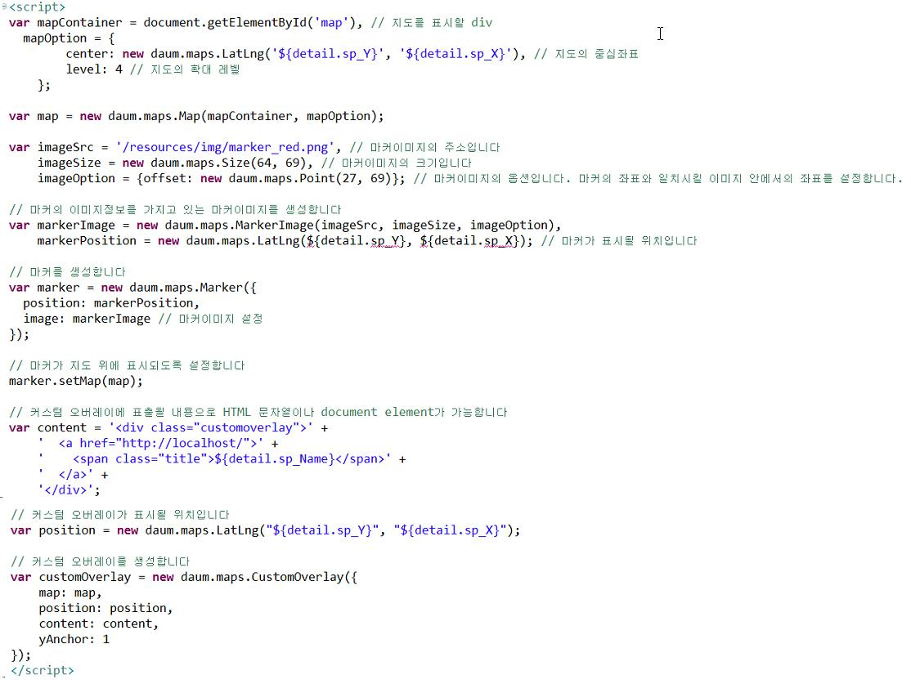
▥ 사용자페이지(공간 상세 페이지 [2/2])
▧ 개발목적 및 요구사항
▨ 개발환경 및 일정
▧ 프로젝트 구조
▩ UI 및 기능
▨ 후기 및 Q&A
Daum 지도 API 구현
Daum 지도 API 구현
공간 등록 시 주소 입력 할 때 위도/경도를 DB에 저장하고
자신의 공간을 표시 할 X(경도), Y(위도) 의 값을 지정해 준다.
교통편 출력
동일 업체의 다른 공간 3EA 출력

Slide 51
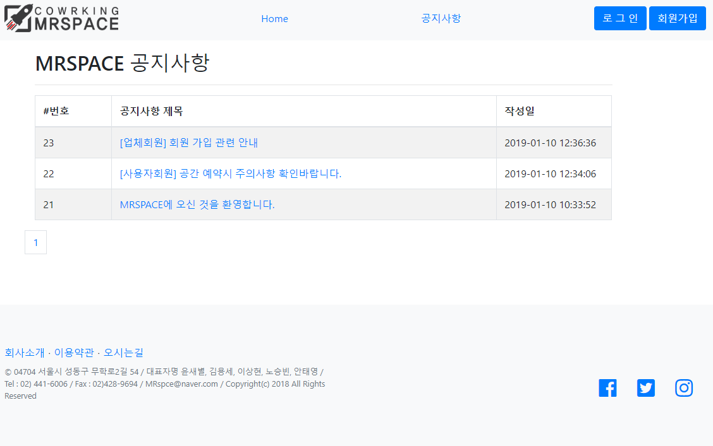
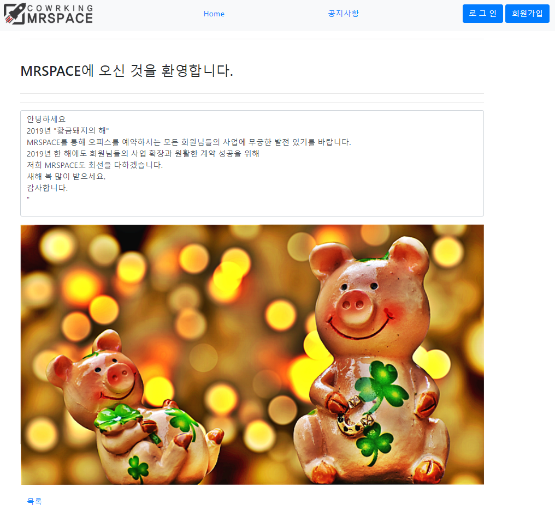
▥ 사용자페이지(공지사항)
▧ 개발목적 및 요구사항
▨ 개발환경 및 일정
▧ 프로젝트 구조
▩ UI 및 기능
▨ 후기 및 Q&A
공지사항 상세페이지

Slide 52
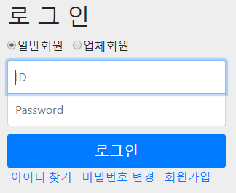

▥ 사용자페이지(회원가입시 회원유형선택)
▧ 개발목적 및 요구사항
▨ 개발환경 및 일정
▧ 프로젝트 구조
▩ UI 및 기능
▨ 후기 및 Q&A
일반 회원 회원 가입 버튼

Slide 53


▥ 사용자페이지(약관동의)
▧ 개발목적 및 요구사항
▨ 개발환경 및 일정
▧ 프로젝트 구조
▩ UI 및 기능
▨ 후기 및 Q&A
동의 미 체크 시

Slide 54







▥ 사용자페이지(회원가입)
▧ 개발목적 및 요구사항
▨ 개발환경 및 일정
▧ 프로젝트 구조
▩ UI 및 기능
▨ 후기 및 Q&A
미 입력 시
중복 시
성공 시
입력형식이 맞지 않을 때
가입 성공 시

Slide 55


▥ 사용자페이지(로그인)
▧ 개발목적 및 요구사항
▨ 개발환경 및 일정
▧ 프로젝트 구조
▩ UI 및 기능
▨ 후기 및 Q&A
로그인 실패시 출력되는 alert 창

Slide 56




▥ 사용자페이지(아이디 찾기)
▧ 개발목적 및 요구사항
▨ 개발환경 및 일정
▧ 프로젝트 구조
▩ UI 및 기능
▨ 후기 및 Q&A

Slide 57



▥ 사용자페이지(비밀번호 찾기 & 수정)
▧ 개발목적 및 요구사항
▨ 개발환경 및 일정
▧ 프로젝트 구조
▩ UI 및 기능
▨ 후기 및 Q&A

Slide 58
▥ 사용자페이지(공간 상세 페이지 - 예약하기)
▧ 개발목적 및 요구사항
▨ 개발환경 및 일정
▧ 프로젝트 구조
▩ UI 및 기능
▨ 후기 및 Q&A
클릭 시,
예약페이지 이동

Slide 59


▥ 사용자페이지(예약 페이지[1/2])
▧ 개발목적 및 요구사항
▨ 개발환경 및 일정
▧ 프로젝트 구조
▩ UI 및 기능
▨ 후기 및 Q&A
예약 공간 정보
예약 사용 달 설정

Slide 60




▥ 사용자페이지(예약 페이지[2/2])
▧ 개발목적 및 요구사항
▨ 개발환경 및 일정
▧ 프로젝트 구조
▩ UI 및 기능
▨ 후기 및 Q&A
예약 여부를 묻는 alert창
예약 성공을 알려주는 alert창
예약 하기 클릭 시,
예약 완료 페이지 이동
예약 공간 부족시 나오는 alert창

Slide 61

▥ 사용자페이지(예약 완료 페이지)
▧ 개발목적 및 요구사항
▨ 개발환경 및 일정
▧ 프로젝트 구조
▩ UI 및 기능
▨ 후기 및 Q&A
예약 완료시 예약 정보 출력
클릭 시,
예약 목록으로 이동

Slide 62

▥ 사용자페이지(마이 페이지)
▧ 개발목적 및 요구사항
▨ 개발환경 및 일정
▧ 프로젝트 구조
▩ UI 및 기능
▨ 후기 및 Q&A

Slide 63

▥ 사용자페이지(마이 페이지)
▧ 개발목적 및 요구사항
▨ 개발환경 및 일정
▧ 프로젝트 구조
▩ UI 및 기능
▨ 후기 및 Q&A
예약 목록 페이지로 이동

Slide 64

▥ 사용자페이지(예약 목록)
▧ 개발목적 및 요구사항
▨ 개발환경 및 일정
▧ 프로젝트 구조
▩ UI 및 기능
▨ 후기 및 Q&A
예약 승인 후 결제
업체의 예약 거절
예약 초기 상태
예약 승인 후 취소
사용기간 종료
업체의 예약 승인
결제 완료 후 사용기간
Notes:
수정해야합니당

Slide 65

▥ 사용자페이지(공간 상세 페이지 - 찜하기)
▧ 개발목적 및 요구사항
▨ 개발환경 및 일정
▧ 프로젝트 구조
▩ UI 및 기능
▨ 후기 및 Q&A
공간 찜목록 추가

Slide 66
▥ 사용자페이지(마이 페이지)
▧ 개발목적 및 요구사항
▨ 개발환경 및 일정
▧ 프로젝트 구조
▩ UI 및 기능
▨ 후기 및 Q&A

Slide 67
▥ 사용자페이지(마이 페이지)
▧ 개발목적 및 요구사항
▨ 개발환경 및 일정
▧ 프로젝트 구조
▩ UI 및 기능
▨ 후기 및 Q&A
찜 목록 페이지로 이동

Slide 68

▥ 사용자페이지(찜 목록)
▧ 개발목적 및 요구사항
▨ 개발환경 및 일정
▧ 프로젝트 구조
▩ UI 및 기능
▨ 후기 및 Q&A
해당 공간의 상세페이지로 이동
찜 목록에서 삭제

Slide 69
▥ 사용자페이지(마이 페이지)
▧ 개발목적 및 요구사항
▨ 개발환경 및 일정
▧ 프로젝트 구조
▩ UI 및 기능
▨ 후기 및 Q&A
내 정보 페이지로 이동

Slide 70



▥ 사용자페이지(내 정보)
▧ 개발목적 및 요구사항
▨ 개발환경 및 일정
▧ 프로젝트 구조
▩ UI 및 기능
▨ 후기 및 Q&A
비밀번호가 일치하지 않을 때
비밀번호 확인 페이지로 이동
회원정보 수정 페이지로 이동

Slide 71





▥ 사용자페이지(회원정보 수정 / 탈퇴)
▧ 개발목적 및 요구사항
▨ 개발환경 및 일정
▧ 프로젝트 구조
▩ UI 및 기능
▨ 후기 및 Q&A
DB에서 delete가 아닌 update

Slide 72
▥ 사용자페이지(문의 게시판 [1/2])
▧ 개발목적 및 요구사항
▨ 개발환경 및 일정
▧ 프로젝트 구조
▩ UI 및 기능
▨ 후기 및 Q&A

Slide 73



▥ 사용자페이지(문의 게시판 [2/2])
▧ 개발목적 및 요구사항
▨ 개발환경 및 일정
▧ 프로젝트 구조
▩ UI 및 기능
▨ 후기 및 Q&A
자주 묻는 질문 페이지로 이동
제목 클릭 시
상세 페이지로 이동
글 쓰기 페이지로 이동

Slide 74


▥ 사용자페이지(문의 게시판 - 상세보기)
▧ 개발목적 및 요구사항
▨ 개발환경 및 일정
▧ 프로젝트 구조
▩ UI 및 기능
▨ 후기 및 Q&A

Slide 75

▥ 사용자페이지(문의 게시판 - 수정)
▧ 개발목적 및 요구사항
▨ 개발환경 및 일정
▧ 프로젝트 구조
▩ UI 및 기능
▨ 후기 및 Q&A
제목, 내용, 비밀번호 수정가능

Slide 76


▥ 사용자페이지(자주 묻는 질문)
▧ 개발목적 및 요구사항
▨ 개발환경 및 일정
▧ 프로젝트 구조
▩ UI 및 기능
▨ 후기 및 Q&A
제목 클릭 시
상세보기 페이지로 이동

Slide 77
▥ 사용자페이지(회원가입 시 회원유형선택)
▧ 개발목적 및 요구사항
▨ 개발환경 및 일정
▧ 프로젝트 구조
▩ UI 및 기능
▨ 후기 및 Q&A
업체 회원 가입 버튼

Slide 78

▥ 사용자페이지(업체 약관동의)
▧ 개발목적 및 요구사항
▨ 개발환경 및 일정
▧ 프로젝트 구조
▩ UI 및 기능
▨ 후기 및 Q&A
동의 미 체크 시
Notes:
약관 동의를 해야 회원가입 페이지로 넘어갈 수 있다.

Slide 79


▥ 사용자페이지(업체 회원가입)
▧ 개발목적 및 요구사항
▨ 개발환경 및 일정
▧ 프로젝트 구조
▩ UI 및 기능
▨ 후기 및 Q&A
미 입력 시
중복 시
성공 시
입력형식이 맞지 않을 때
Notes:
업체 회원가입에서 아이디와 사업자번호의 중복확인은 필수이고, 앞에서 보신 일반 회원과는 입력 항목이 다소 차이가 있습니다. 업체 회원가입은 ‘회원가입’버튼이 아닌 ‘가입신청’ 버튼이 있는데 클릭하게 되면 ‘가입 신청 완료 페이지’로 이동하게 됩니다. 여기서는 제출 서류 목록과 MRSPACE 주소, FAX번호가 출력되고, 제출해야 할 서류를 모두 제출하면 관리자가 가입 승인 처리 후 업체 회원의 로그인이 가능합니다.

Slide 80

▥ 사용자페이지(메인 페이지-업체)
▧ 개발목적 및 요구사항
▨ 개발환경 및 일정
▧ 프로젝트 구조
▩ UI 및 기능
▨ 후기 및 Q&A

Slide 81

▥ 사용자페이지(업체 마이 페이지[1/3])
▧ 개발목적 및 요구사항
▨ 개발환경 및 일정
▧ 프로젝트 구조
▩ UI 및 기능
▨ 후기 및 Q&A
공간 목록 페이지로 이동

Slide 82

▥ 사용자페이지(업체 공간목록)
▧ 개발목적 및 요구사항
▨ 개발환경 및 일정
▧ 프로젝트 구조
▩ UI 및 기능
▨ 후기 및 Q&A
목록초기화 버튼과 총 개수
공간명으로 검색
공간 수정 페이지로 이동
공간 등록 페이지로 이동
해당 공간의 상세페이지로 이동
목록의 페이징 처리

Slide 83





▥ 사용자페이지(업체 공간등록)
▧ 개발목적 및 요구사항
▨ 개발환경 및 일정
▧ 프로젝트 구조
▩ UI 및 기능
▨ 후기 및 Q&A
공간 유형 선택 버튼
윈도우 창에서 사진파일 선택
클릭 시 달력이 나타나고 날짜 선택
공간 등록 성공

Slide 84


▥ 사용자페이지(업체 공간수정)
▧ 개발목적 및 요구사항
▨ 개발환경 및 일정
▧ 프로젝트 구조
▩ UI 및 기능
▨ 후기 및 Q&A
수정할 공간명
수정 가능한 항목
공간 수정에 성공했을 때

Slide 85
▥ 사용자페이지(업체 마이 페이지[2/3])
▧ 개발목적 및 요구사항
▨ 개발환경 및 일정
▧ 프로젝트 구조
▩ UI 및 기능
▨ 후기 및 Q&A
예약 현황 페이지로 이동

Slide 86


▥ 사용자페이지(업체 마이페이지 - 예약현황)
▧ 개발목적 및 요구사항
▨ 개발환경 및 일정
▧ 프로젝트 구조
▩ UI 및 기능
▨ 후기 및 Q&A
결제 전 초기상태
예약 거절 상태
예약 취소 상태
예약 승인 대기 상태
결제 완료 상태

Slide 87
▥ 사용자페이지(업체 마이 페이지[3/3])
▧ 개발목적 및 요구사항
▨ 개발환경 및 일정
▧ 프로젝트 구조
▩ UI 및 기능
▨ 후기 및 Q&A
내 정보 페이지로 이동

Slide 88

▥ 사용자페이지(업체 마이페이지 - 내정보)
▧ 개발목적 및 요구사항
▨ 개발환경 및 일정
▧ 프로젝트 구조
▩ UI 및 기능
▨ 후기 및 Q&A
비밀번호가 일치하지 않을 때
업체 정보 수정 페이지로 이동

Slide 89

▥ 사용자페이지(업체 마이페이지 - 내정보 - 수정)
▧ 개발목적 및 요구사항
▨ 개발환경 및 일정
▧ 프로젝트 구조
▩ UI 및 기능
▨ 후기 및 Q&A
비밀번호는 변경이 필요할 때만 입력
수정이 완료되면 내정보 페이지로 이동

Slide 90

▦ SITEMAP - 관리자페이지
▧ 개발목적 및 요구사항
▨ 개발환경 및 일정
▧ 프로젝트 구조
▩ UI 및 기능
▨ 후기 및 Q&A

Slide 91


▦ 관리자페이지(로그인)
▧ 개발목적 및 요구사항
▨ 개발환경 및 일정
▧ 프로젝트 구조
▩ UI 및 기능
▨ 후기 및 Q&A

Slide 92




▤ 관리자 페이지(메인)
▧ 개발목적 및 요구사항
▨ 개발환경 및 일정
▧ 프로젝트 구조
▩ UI 및 기능
▨ 후기 및 Q&A
관리자 메인페이지 링크
오늘 가입한 업체목록 3개
사용자
메인페이지 링크
오늘 등록된 공간목록 3개
메인메뉴 사이드바
각 메뉴 클릭 시,
해당 페이지 이동
오늘 등록된 문의사항 3개

Slide 93




▤ 관리자 페이지(예약관리)
▧ 개발목적 및 요구사항
▨ 개발환경 및 일정
▧ 프로젝트 구조
▩ UI 및 기능
▨ 후기 및 Q&A
가입한 업체 목록 콤보박스 선택시 해당 업체건만 확인 가능
예약번호 선택시 상세페이지 이동

Slide 94


▤ 관리자 페이지(게시판 관리)
▧ 개발목적 및 요구사항
▨ 개발환경 및 일정
▧ 프로젝트 구조
▩ UI 및 기능
▨ 후기 및 Q&A
공지사항 게시판 링크
클릭시 공지사항 목록 페이지로 이동
공지사항 쓰기버튼
작성페이지로 이동
공지사항 최근 작성값 3개
문의 중 미답변 목록만 출력
문의 게시판 링크
클릭시 문의사항 목록 페이지로 이동

Slide 95



▤ 관리자 페이지(공지사항 게시판)
▧ 개발목적 및 요구사항
▨ 개발환경 및 일정
▧ 프로젝트 구조
▩ UI 및 기능
▨ 후기 및 Q&A
공지사항 쓰기버튼
작성페이지로 이동
사진첨부 가능
저장, 목록으로 가기 버튼
수정, 삭제, 목록으로 가기 버튼

Slide 96



▤ 관리자 페이지(문의게시판)
▧ 개발목적 및 요구사항
▨ 개발환경 및 일정
▧ 프로젝트 구조
▩ UI 및 기능
▨ 후기 및 Q&A

Slide 97

▤ 관리자 페이지(업체관리)
▧ 개발목적 및 요구사항
▨ 개발환경 및 일정
▧ 프로젝트 구조
▩ UI 및 기능
▨ 후기 및 Q&A
업체 목록
최근 가입 수 5개
업체현황 게시판 링크
클릭시 업체현황 목록 페이지로 이동
공간목록
최근 등록수 5개
공간현황 게시판 링크
클릭시 공간 목록 페이지로 이동

Slide 98




▤ 관리자 페이지(업체목록)
▧ 개발목적 및 요구사항
▨ 개발환경 및 일정
▧ 프로젝트 구조
▩ UI 및 기능
▨ 후기 및 Q&A

Slide 99




▤ 관리자 페이지(공간목록)
▧ 개발목적 및 요구사항
▨ 개발환경 및 일정
▧ 프로젝트 구조
▩ UI 및 기능
▨ 후기 및 Q&A

Slide 100



▤ 관리자 페이지(회원관리)
▧ 개발목적 및 요구사항
▨ 개발환경 및 일정
▧ 프로젝트 구조
▩ UI 및 기능
▨ 후기 및 Q&A

Slide 101


▤ 관리자 페이지(통계)
▧ 개발목적 및 요구사항
▨ 개발환경 및 일정
▧ 프로젝트 구조
▩ UI 및 기능
▨ 후기 및 Q&A

Slide 102





이번 프로젝트를 진행하면서 지금까지 아무 생각없이 사용해왔던 웹 페이지들을 개발한 개발자 분들이 얼마나 대단한분들인지 느끼게 되는 시간 이었고 프로젝트 처음에 기획했던
기능들이 생각처럼 진행되지 않아 난감했던적이
한두번이 아니었습니다. 프로그램은 생각대로 흘러가지 않는다는걸 느꼈고 앞으로 많은 발전이
필요하다는걸 깨닫게되는 순간이었습니다.
이번 팀 프로젝트를 진행하면서 팀원들간의 소통의 중요성과 개발은 혼자하는게 아니라는 교수님의 말씀이 마음에 와닫는 시간 이었습니다.
앞으로 점점더 정진하여 생각대로 코딩할 수 있는 능력을 갖출수 있도록 노력 하겠습니다.
다른 팀에서 넘어 왔을 때 미꾸라지가 되지 않으려고 노력했다. 원래 탄탄한 팀에 내가 와서 해를 되지는 않을까 이런 마음이 컸다.
팀장님과 형들이 잘 알려주시고 챙겨주셔서
여기까지 따라올 수 있었던 것 같다. 프로젝트를 하는 동안 많은 것을 배웠지만
아직 배울 것이 훨씬 많다는 것을 느끼고 교육원을 수료하고도 열심히 하겠다고 다짐하며 이번 프로젝트를 마무리한다.
스프링을 비롯한 자바는 여전히 어렵다. 알면 알수록 더 어렵고 복잡한것 같다.
길다면 길고 짧다면 짧았던 시간동안 배운 것들을 다 숙지하지 못한것 같아서 너무 아쉬웠다.
프로젝트 기간동안 많은 공부가 되었다.
프로젝트 초반 더 열심히 하지 않았던 게 후회된다.
노승빈
안태영
이상현
김용세
윤새별
기획부터 개발까지 진행하면서 전반적인 스프링 MVC2 구조에 대해 많은 부분을 이해할 수 있어서 좋은 경험 되었으며, 여러팀과 한 공간에서 프로젝트를 진행 하다 보니 팀과 사람들간에 융합이 잘 되어야 한다는 점과 계획성이 정말 중요하다고 생각이 들었습니다. 계획을 하고 진행했음에도 구현 못한 것들이 많은 것 보니, 아쉬움만 남았지만 다음 프로젝트는 회사일테지만 그때는 후회가 남지 않게 진행하여 끝맺음이 확실한 개발자로 발전하겠습니다!
실력도 없고 아는 것도 많지 않은 팀장을 잘 따라와주고 서로서로 도우며 함께해준 팀원들에게 많이 고마웠다. 역시 팀프로젝트는 소통이다! 서로 다른 생각과 서로 다른 환경에서 살아온 사람들과 어떻게 하면 같은 것을 만들어갈 수 있는지 고민하고 알아가는 시간이었다. 팀원들을 챙겨야한다는 생각에 개인프로젝트 때 보다 기술을 연마(?)할 시간이 부족했던 것이 아쉬웠다. 프로젝트하면서 복습이 되겠거니 했던 안일함이 그 원인일듯! 아직 못다한 기능이 많고 못 넣은 제한사항이 많아 유지보수를 하면서 또 알게 되는 것이 있을것이다. 그래도 ‘스프링은 어렵다’는 선입견에서 벗어나 ‘나도 할 수 있다!’라고 생각이 바뀌었고, 계속 Update되는 Maven 버전을 보면서 변화의 흐름을 잘 타야 겠다고
결심해본다.
후기

Slide 103
THANKS
Q & A

